Slide 1

Realizacja przez Powiat Wodzisławski zadań oświatowych w roku szkolnym 2015/2016
PAŹDZIERNIK 2016

Slide 2
Szkoły ponadgimnazjalne
szkolnictwo ogólnokształcące:
  Licea ogólnokształcące (3 lata)
szkolnictwo zawodowe:
  Technika (4 lata)
  Zasadnicze szkoły zawodowe (3 lata)
  Szkoły policealne (2 lata)
kwalifikacyjne kursy zawodowe
MATURA
EGZAMIN
POTWIERDZAJACY KWALIFIKACJE
W ZAWODZIE
EGZAMIN
POTWIERDZAJACY KWALIFIKACJE
W ZAWODZIE

Slide 3

OŚWIATA W POWIACIE WODZISŁAWSKIM
rok szk. 2015/2016
rok szk. 2016/2017
4 licea ogólnokształcące
6 techników
7 zasadniczych szkół zawodowych
1 liceum plastyczne
1 ogólnokształcąca szkoła sztuk pięknych
1 szkoła policealna
1 placówka dla dorosłych (PCKU)
1 placówka dla dzieci o szczególnych potrzebach edukacyjnych(ZPSWR)
1 placówka doskonalenia nauczycieli (PODN)
1 placówka poradnictwa psychologiczno – pedagogicznego (PPP)
ogniska pracy pozaszkolnej
szkoły/placówki niepubliczne
4 licea ogólnokształcące
5 techników
6 zasadniczych szkół zawodowych
1 liceum plastyczne
1 ogólnokształcąca szkoła sztuk pięknych
1 liceum dla dorosłych
1 szkoła policealna dla dorosłych
1 placówka dla dzieci o szczególnych potrzebach edukacyjnych(ZPSWR)
1 placówka doskonalenia nauczycieli (PODN)
1 placówka poradnictwa psychologiczno – pedagogicznego (PPP)
ogniska pracy pozaszkolnej
szkoły/placówki niepubliczne

Slide 4

SZKOŁY
DLA MŁODZIEŻY

Slide 5
LICEA OGÓLNOKSZTAŁCĄCE
1367 uczniów (29,85%)
 | 2015/2016 |  | 2016/2017
Nazwa szkoły / placówki | Liczba uczniów | Liczba oddziałów | Liczba uczniów | Liczba oddziałów
I LO im. 14 Pułku Pow. Śl. w Wodzisławiu Śl. | 645 | 22 | 655 | 22
II LO z Oddziałami Dwujęzycznymi i Integracyjnymi im. ks. prof Józefa Tischnera w ZSP w Wodzisławiu Śl. | 361 | 14 | 351 | 14
LO im. Noblistów Polskich w Rydułtowach | 266 | 9 | 252 | 9
III LO z Oddziałami Sportowymi im. rtm. Witolda Pileckiego w ZST w Wodzisławiu Śl. | 95 | 3 | 92 | 3
RAZEM | 1367 | 48 | 1350 | 48

Slide 6
TECHNIKA
2266 uczniów (49,49%)
 | 2015/2016 |  | 2016/2017
Nazwa szkoły/placówki | Liczba uczniów | Liczba oddziałów | Nazwa szkoły/placówki | Liczba uczniów | Liczba oddziałów
Technikum Nr 2 w ZSE w Wodzisławiu Śl. | 692 | 24 | Technikum Nr 2 w ZSE w Wodzisławiu Śl. | 651 | 23
Technikum Nr 3 im. rtm. Witolda Pileckiego w ZST w Wodzisławiu Śl. | 766 | 27 | Technikum Nr 3 im. rtm. Witolda Pileckiego w ZST w Wodzisławiu Śl. | 791 | 27
Technikum Nr 1 im. Piastów Śląskich w ZSZ w Wodzisławiu Śl. | 552 | 20 | Technikum Nr 1 im. Piastów Śląskich w PCKZiU w Wodzisławiu Śl. | 457 | 16
Technikum ZSP Nr 2 w Rydułtowach | 203 | 7 | Technikum ZSP Nr 2 w Rydułtowach | 253 | 9
Technikum w ZSP w Pszowie | 53 | 2 | Technikum w ZSP w Pszowie | 76 | 3
RAZEM | 2266 | 80 |  | 2228 | 78

Slide 7
ZASADNICZE SZKOŁY ZAWODOWE
837 uczniów (18,28%)
 | 2015/2016 |  | 2016/2017
Nazwa szkoły/placówki | Liczba uczniów | Liczba oddziałów | Nazwa szkoły/placówki | Liczba uczniów | Liczba oddziałów
Zasadnicza Szkoła Zawodowa Nr 1 w ZSE w Wodzisławiu Śl. | 97 | 3 | Zasadnicza Szkoła Zawodowa Nr 1 w ZSE w Wodzisławiu Śl. | 90 | 3
Zasadnicza Szkoła Zawodowa Nr 2 im. rtm. Witolda Pileckiego w ZST w Wodzisławiu Śl. | 53 | 2 | Zasadnicza Szkoła Zawodowa Nr 2 im. rtm. Witolda Pileckiego w ZST w Wodzisławiu Śl. | 65 | 3
Zasadnicza Szkoła Zawodowa Nr 3 im. Piastów Śląskich w ZSZ w Wodzisławiu Śl. | 113 | 4 | Zasadnicza Szkoła Zawodowa Nr 3 im. Piastów Śląskich w PCKZiU w Wodzisławiu Śl. | 95 | 3
Zasadnicza Szkoła Zawodowa w ZSP Nr 2 w Rydułtowach | 111 | 5 | Zasadnicza Szkoła Zawodowa w ZSP Nr 2 w Rydułtowach | 108 | 4
Zasadnicza Szkoła Zawodowa w ZSP w Radlinie | 212 | 7 | Zasadnicza Szkoła Zawodowa w Radlinie | 110 | 4
Zasadnicza Szkoła Zawodowa w ZSP w Pszowie | 251 | 9 | Zasadnicza Szkoła Zawodowa w ZSP w Pszowie | 257 | 9
RAZEM | 837 | 30 |  | 725 | 26

Slide 8
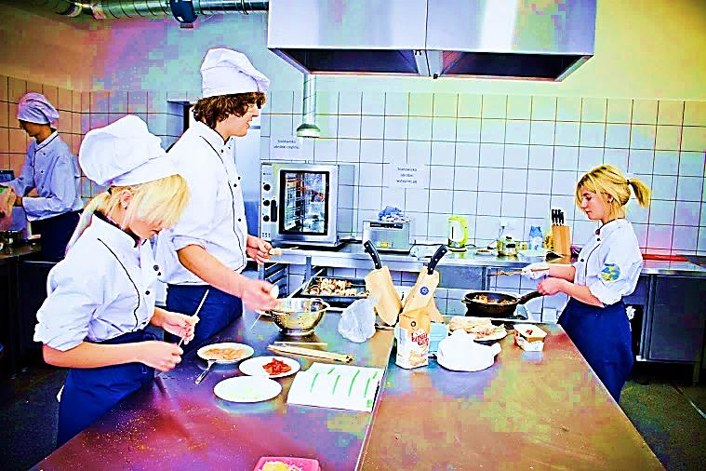
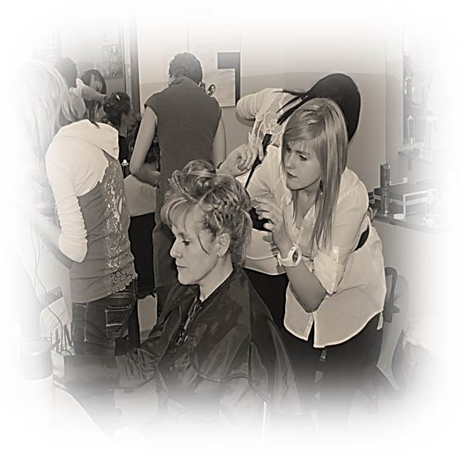
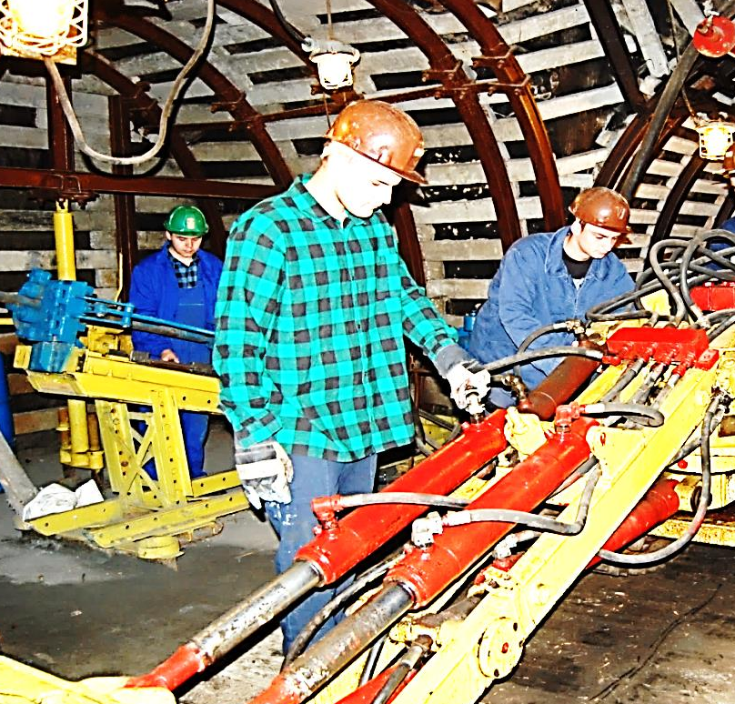
SZKOŁY ZAWODOWE
3103 uczniów (67,77%)
technika
- 2266 uczniów (49,49%)
zasadnicze szkoły zawodowe - 837 uczniów (18,28%)

Slide 9
SZKOŁY ARTYSTYCZNE
109 uczniów (2,38%)
 | 2015/2016 |  | 2016/2017
Nazwa szkoły/placówki | Liczba uczniów | Liczba oddziałów | Nazwa szkoły/placówki | Liczba uczniów | Liczba oddziałów
Liceum Plastyczne w ZSP w Wodzisławiu Śląskim | 94 | 4 | Liceum Plastyczne w ZSP w Wodzisławiu Śląskim | 89 | 4
Ogólnokształcąca Szkoła Sztuk Pięknych w ZSP w Wodzisławiu Śląskim | 15 | 1 | Ogólnokształcąca Szkoła Sztuk Pięknych w ZSP w Wodzisławiu Śląskim | 38 | 2
RAZEM | 109 | 5 |  | 127 | 6

Slide 10
SZKOŁY DLA DOROSŁYCH
 | 2015/2016 |  | 2016/2017
Nazwa szkoły/placówki | Liczba uczniów | Liczba oddziałów | Nazwa szkoły/placówki | Liczba uczniów | Liczba oddziałów
Liceum Ogólnokształcące dla Dorosłych w PCKU w Wodzisławiu Śląskim | 259 | 8 | Liceum Ogólnokształcące dla Dorosłych w PCKZiU w Wodzisławiu Śląskim | 250 | 7
Szkoła Policealna dla Dorosłych w PCKU w Wodzisławiu Śląskim | 84 | 5 | Szkoła Policealna dla Dorosłych w PCKZiU w Wodzisławiu Śląskim | 58 | 3
RAZEM | 343 | 13 |  | 308 | 10

Slide 11
KWALIFIKACYJNE
KURSY ZAWODOWE
 | 2015/2016 |  | 2016/2017
Nazwa szkoły/placówki | Liczba uczniów | Liczba oddziałów | Nazwa szkoły/placówki | Liczba uczniów | Liczba oddziałów
Powiatowe Centrum Kształcenia Ustawicznego w Wodzisławiu Śl. | 363 | 11 | Powiatowe Centrum Kształcenia Zawodowego i Ustawicznego w Wodzisławiu Śl. | 279 | 8
 |  |  | Zasadnicza Szkoła Zawodowa w Radlinie | 85 | 3
RAZEM | 363 | 11 |  | 364 | 11

Slide 12
SZKOLNICTWO SPECJALNE
Typ szkoły | 2015/2016 |  | 2016/2017
 | Liczba uczniów | Liczba oddziałów | Liczba uczniów | Liczba oddziałów
Szkoła Podstawowa Specjalna | 85 | 14 | 85 | 16
Gimnazjum Specjalne | 47 | 6 | 61 | 8
Zasadnicza Szkoła Zawodowa Specjalna | 10 | 1 | 0 | 0
Szkoła Specjalna Przysposabiająca do Pracy | 65 | 9 | 55 | 9
Indywidualne zajęcia rewalidacyjno - wychowawcze | 6 | - | 4 | -
Ośrodek Rewalidacyjno - Wychowawczy | 39 | 10 | 34 | 10
Wczesne wspomaganie | 74 | - | 69 | -
RAZEM | 326 | 40 | 308 | 43

Slide 13


PLACÓWKI
Powiatu Wodzisławskiego
PORADNIA PSYCHOLOGICZNO - PEDAGOGICZNA
w WODZISŁAWIU ŚLĄSKIM
Cele Poradni:
1) udzielanie pomocy psychologiczno - pedagogicznej dzieciom, młodzieży, rodzicom i nauczycielom,
2) udzielanie pomocy w wyborze kierunku kształcenia i zawodu,
3) udzielanie specjalistycznego wsparcia i pomocy rodzicom
i nauczycielom związanym z kształceniem dzieci i młodzieży.

Slide 14

PLACÓWKI
Powiatu Wodzisławskiego
POWIATOWY OŚRODEK DOSKONALENIA
NAUCZYCIELI w WODZISŁAWIU ŚLĄSKIM
Cel Ośrodka: wspomaganie nauczycieli w ich wszechstronnym rozwoju zawodowym oraz udzielanie wsparcia szkołom
i placówkom w ich działalności dydaktyczno - wychowawczej
i opiekuńczej.

Slide 15
Kierunki kształcenia
w szkołach zawodowych w roku szkolnym
2015/2016 i 2016/2017

Slide 16
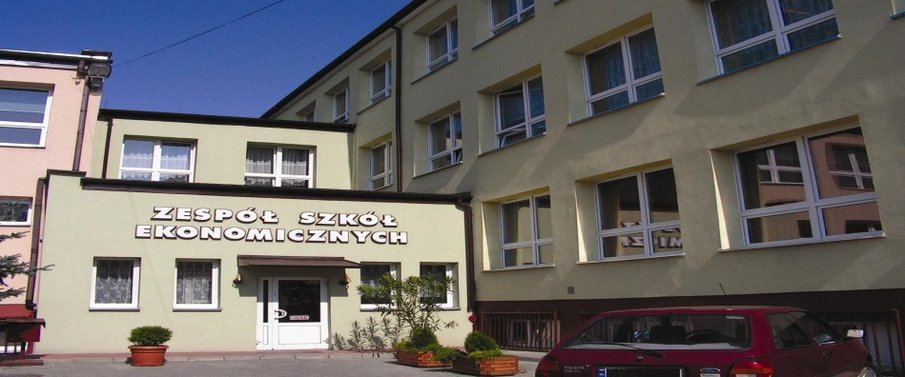

Zespół Szkół Ekonomicznych
im. Oskara Langego
w Wodzisławiu Śląskim
Typ szkoły | 2015/2016 |  | 2016/2017
 | Nazwa zawodu | l. ucz. | Nazwa zawodu | l. ucz.
Technikum Nr 2 | technik ekonomista | 175 | technik ekonomista | 171
 | technik hotelarstwa | 97 | technik hotelarstwa | 69
 | technik handlowiec | 73 | technik handlowiec | 77
 | technik informatyk | 63 | technik informatyk | 54
 | technik żywienia i usług gastronomicznych | 215 | technik żywienia i usług gastronomicznych | 188
 | technik obsługi turystycznej | 69 | technik obsługi turystycznej | 65
Zasadnicza Szkoła Zawodowa Nr 1 | sprzedawca | 43 | sprzedawca | 38
 | kucharz | 54 | kucharz | 52

Slide 17
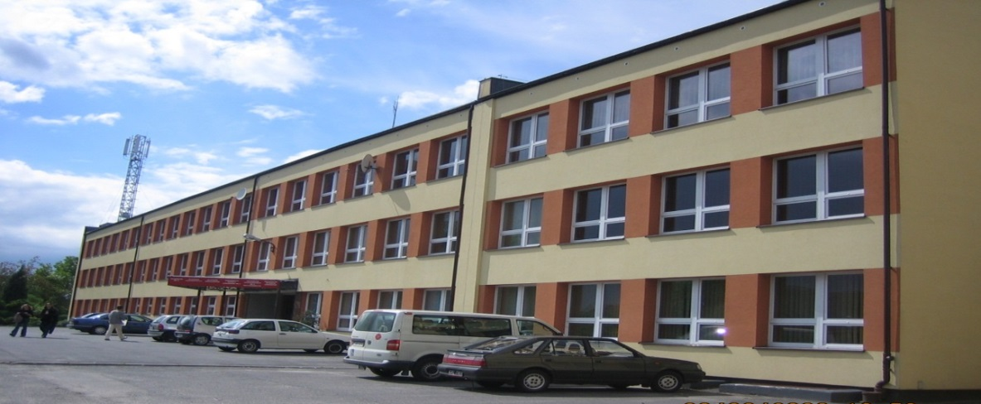

Zespół Szkół Technicznych
w Wodzisławiu Śląskim
Typ szkoły | 2015/2016 |  | 2016/2017
 | Nazwa zawodu | l. ucz. | Nazwa zawodu | l. ucz.
Technikum Nr 3 im. rtm. Witolda Pileckiego | technik budownictwa | 296 | technik budownictwa | 269
 | technik informatyk | 217 | technik informatyk | 248
 | technik teleinformatyk | 36 | technik teleinformatyk | 20
 | technik elektronik | 75 | technik elektronik | 81
 | technik urządzeń i systemów energetyki odnawialnej | 142 | technik urządzeń i systemów energetyki odnawialnej | 173
Zasadnicza Szkoła Zawodowa Nr 2 im. rtm. Witolda Pileckiego | monter zabudowy i robót wykończeniowych w budownictwie | 53 | monter zabudowy i robót wykończeniowych w budownictwie | 61
 | - | - | monter sieci, instalacji i urządzeń sanitarnych | 4

Slide 18
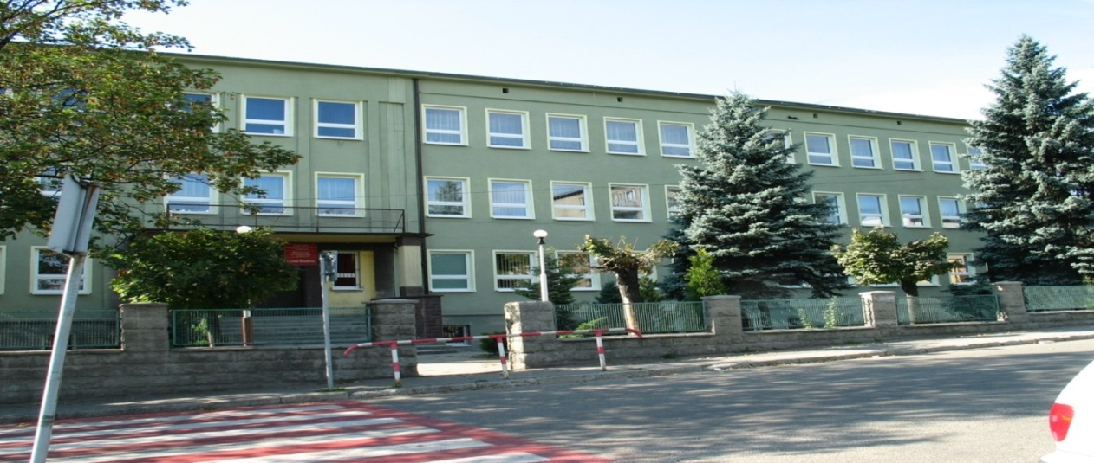

Zespół Szkół Ponadgimnazjalnych Nr 2
w Rydułtowach
Typ szkoły | 2015/2016 |  | 2016/2017
 | Nazwa zawodu | l. ucz. | Nazwa zawodu | l. ucz.
Technikum | technik logistyk | 34 | technik logistyk | 69
 | technik handlowiec | 26 | technik handlowiec | 25
 | technik żywienia i usług gastronomicznych | 75 | technik żywienia i usług gastronomicznych | 73
 | fototechnik | 68 | fototechnik | 86
Zasadnicza Szkoła Zawodowa | sprzedawca | 10 | sprzedawca | 9
 | cukiernik | 14 | cukiernik | 13
 | kucharz | 36 | kucharz | 23
 | wielozawodowa | 51 | wielozawodowa | 63

Slide 19
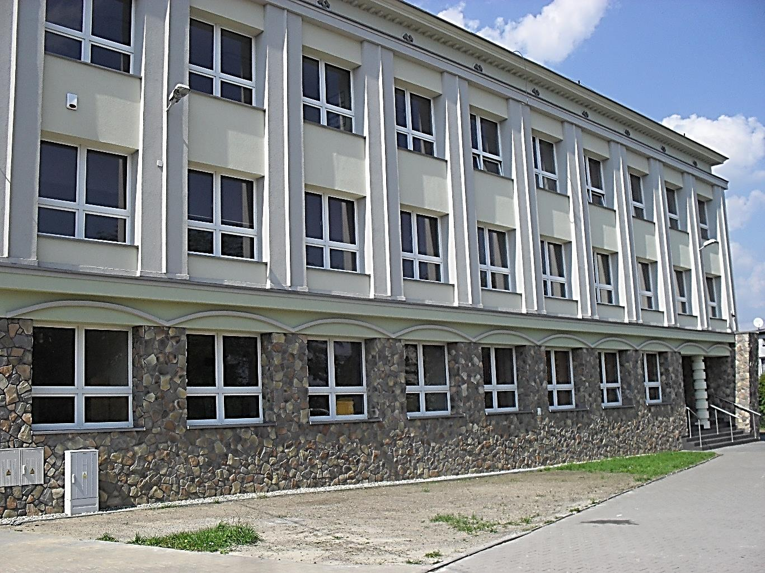


ZSP im. Sejmu
Śląskiego
w Radlinie
Zasadnicza
Szkoła Zawodowa
w Radlinie
Typ szkoły | 2015/2016 |  | 2016/2017
 | Nazwa zawodu | l. ucz. | Nazwa zawodu | l. ucz.
Zasadnicza Szkoła Zawodowa | mechanik monter maszyn i urządzeń | 68 | mechanik monter maszyn i urządzeń | 36
 | górnik eksploatacji podziemnej | 78 | górnik eksploatacji podziemnej | 9
 | - | - | mechanik pojazdów samochodowych | 12
 | elektryk | 27 | - | -
 | wielozawodowa | 39 | wielozawodowa | 53
Kwalifikacyjne Kursy Zawodowe | - |  | M.17 – Montaż i obsługa maszyn i urządzeń | 85
 |  |  | M.19 – Użytkowanie obrabiarek skrawających
 |  |  | M.20 – Wykonywanie i naprawa elementów maszyn, urządzeń i narzędzi

Slide 20
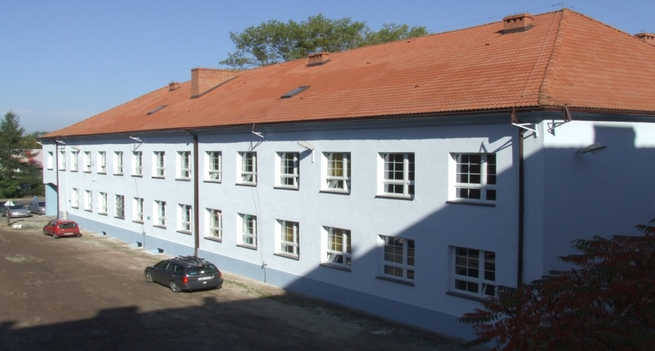

Zespół Szkół Ponadgimnazjalnych
w Pszowie
Typ szkoły | 2015/2016 |  | 2016/2017
 | Nazwa zawodu | l. ucz. | Nazwa zawodu | l. ucz.
Technikum | technik pojazdów samochodowych | 30 | technik pojazdów samochodowych | 45
 | technik cyfrowych procesów graficznych | 23 | technik cyfrowych procesów graficznych | 31
Zasadnicza Szkoła Zawodowa | mechanik pojazdów samochodowych | 84 | mechanik pojazdów samochodowych | 84
 | fryzjer | 95 | fryzjer | 87
 | wielozawodowa | 72 | wielozawodowa | 86

Slide 21
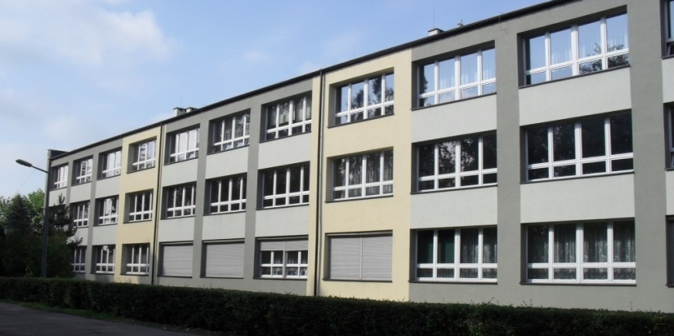


Zespół Szkół Zawodowych
w Wodzisławiu Śląskim
PCKZiU
w Wodzisławiu Śląskim
Typ szkoły | 2015/2016 |  | 2016/2017
 | Nazwa zawodu | l. ucz. | Nazwa zawodu | l. ucz.
Technikum Nr 1 im. Piastów Śląskich | technik górnictwa podziemnego | 98 | technik górnictwa podziemnego | 48
 | technik mechanik | 166 | technik mechanik | 110
 | technik elektryk | 137 | technik elektryk | 106
 | technik mechatronik | 84 | technik mechatronik | 84
 | technik ochrony środowiska | 10 | technik ochrony środowiska | 10
 | technik analityk | 41 | technik analityk | 57
 | technik chłodnictwa i klimatyzacji | 16 | technik chłodnictwa i klimatyzacji | 42
Zasadnicza Szkoła Zawodowa Nr 3 im. Piastów Śląskich | operator obrabiarek skrawających | 39 | operator obrabiarek skrawających | 74
 | elektryk | 45 | - | -
 | ślusarz | 29 | - | -
 | - | - | stolarz | 7
 | - | - | elektromechanik | 14

Slide 22

PCKZiU
w Wodzisławiu Śląskim
PCKU
w Wodzisławiu Śląskim
Typ szkoły | 2015/2016 |  | 2016/2017
 | Nazwa zawodu | l. ucz. | Nazwa zawodu | l. ucz.
Szkoła Policealna dla Dorosłych | technik rachunkowości | 38 | technik rachunkowości | 18
 | technik usług kosmetycznych | 35 | technik usług kosmetycznych | 40
 | technik administracji | 11 | - | -
Kwalifikacyjne kursy zawodowe | A.36 - Prowadzenie rachunkowości A.65 - Rozliczanie wynagrodzeń i danin publicznych A.68 - Obsługa klienta w jednostkach administracji M.19 – Użytkowanie obrabiarek skrawających M.20 – Wykonywanie i naprawa elementów maszyn, urządzeń i narzędzi M.39 - Organizacja i prowadzenie eksploatacji złóż podziemnych E.08 - Montaż i konserwacja instalacji elektrycznych E.24 – Eksploatacja maszyn, urządzeń i instalacji elektrycznych | 363 | A.36 - Prowadzenie rachunkowości A.65 - Rozliczanie wynagrodzeń i danin publicznych A.68 - Obsługa klienta w jednostkach administracji M.17 – Montaż i obsługa maszyn i urządzeń M.19 – Użytkowanie obrabiarek skrawających M.20 – Wykonywanie i naprawa elementów maszyn, urządzeń i narzędzi E.7 – Montaż i konserwacja maszyn i urządzeń elektrycznych E.24 – Eksploatacja maszyn, urządzeń i instalacji elektrycznych | 279

Slide 23

Do szkół i placówek oświatowych w roku szkolnym 2015/2016 uczęszczało:
5611
uczniów/słuchaczy
(br. szk. 5410)
Uczniowie szkół
młodzieżowych
4579
(br. szk. 4430)
(81,61%)
Słuchacze szkół
dla dorosłych
343
(br. szk. 308)
(6,11%)
Uczestnicy KKZ
363
(br. szk. 364)
(6,47%)
Wychowankowie
ZPSWR
326
(br. szk. 308)
(5,81%)

Slide 24

ROK SZKOLNY 2015/2016
Szkoły ponadgimnazjalne dla młodzieży
163 oddziałów (br. szk. 158)
Szkoły dla dorosłych
13 oddziałów (br. szk. 10)
Kwalifikacyjne kursy zawodowe
11 oddziałów (br. szk. 11)
Szkoły specjalne
40 oddziałów (br. szk. 43)
Łącznie 227 oddziałów (br. szk. 222)

Slide 25

Kadra pedagogiczna
2015/2016 | 2016/2017
654 osób | 599 osób
569,1 etatów | 533,22 etatów

Slide 26
Kadra pedagogiczna w roku szkolnym 2015/2016
569,10
etatów
(br. szk. 533,22)
bez stopnia 1,98 etatów (br. szk. 1,82) | stażyści 3,39 etatów (br. szk. 8,38) | kontraktowi 50,63 etatów (br. szk. 38,13) | mianowani 123,13 etatów (br. szk. 96,98) | dyplomowani 389,97 etatów (br. szk. 387,91)

Slide 27

WYNIKI
egzaminu maturalnego

Slide 28

Egzamin maturalny 2015/2016 w liczbach
W województwie śląskim do egzaminu maturalnego
w 2016 roku przystąpiło:
28590
ilość absolwentów przystępujących do matury w województwie śląskim
w Powiecie Wodzisławskim
1084
Ilość uczniów - absolwentów
965
ilość absolwentów przystępujących do matury (89,02% wszystkich absolwentów)
871
Ilość uczniów, którzy otrzymali świadectwo dojrzałości (90,26%)

Slide 29
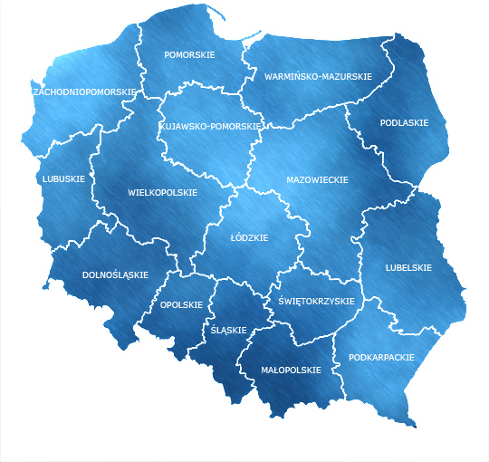
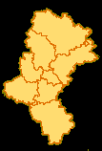

KRAJ 85,00%
90,26%
WOJEWÓDZTWO ŚLĄSKIE
83,00%

Slide 30

Procent zdawalności w liceach ogólnokształcących
Nazwa szkoły | Zdawalność (%)
 | 2014/2015 | 2015/2016 | Liczba absolwentów | Liczba absolwentów, którzy przystąpili | Liczba absolwentów, którzy zdali
I Liceum Ogólnokształcące im. 14 Pułku Powstańców Śląskich w Wodzisławiu Śl. | 95,68% | 98,72% | 235 | 235 | 232
II Liceum Ogólnokształcące im. ks. prof. J. Tischnera w Zespole Szkół Ponadgimnazjalnych w Wodzisławiu Śl. | 98,06% | 96,55% | 127 | 116 | 112
Liceum Ogólnokształcące im. Noblistów Polskich w Rydułtowach | 86,59% | 87,18% | 84 | 78 | 68
III Liceum Ogólnokształcące z oddz. sport. im. rtm. W. Pileckiego w Zespole Szkół Technicznych w Wodzisławiu Śl. | 0% | 76,92% | 23 | 13 | 10

Slide 31

Procent zdawalności w technikach
Nazwa szkoły | Zdawalność (%)
 | 2014/2015 | 2015/2016 | Liczba absolwentów | Liczba absolwentów, którzy przystąpili | Liczba absolwentów, którzy zdali
Technikum w Zespole Szkół Ponadgimnazjalnych w Pszowie | 100,00% | - | - | - | -
Technikum Nr 3 w Zespole Szkół Technicznych w Wodzisławiu Śl. | 91,60% | 92,76% | 166 | 152 | 141
Technikum Nr 1 w Zespole Szkół Zawodowych w Wodzisławiu Śl. | 96,36% | 88,68% | 182 | 159 | 141
Technikum Nr 2 w Zespole Szkół Ekonomicznych im. Oskara Langego w Wodzisławiu Śl. | 77,78% | 87,14% | 160 | 140 | 122
Technikum w Zespole Szkół Ponadgimnazjalnych Nr 2 w Rydułtowach | 83,33% | 80,00% | 24 | 10 | 8

Slide 32
Procent zdawalności w liceum Plastycznym
Nazwa szkoły | Zdawalność (%)
 | 2014/2015 | 2015/2016 | Liczba absolwentów | Liczba absolwentów, którzy przystąpili | Liczba absolwentów, którzy zdali
Liceum Plastyczne w Zespole Szkół Ponadgimnazjalnych w Wodzisławiu Śl. | 93,33% | 91,30% | 26 | 23 | 21

Slide 33

Procent zdawalności w szkołach dla dorosłych
Nazwa szkoły | Zdawalność (%)
 | 2014/2015 | 2015/2016 | Liczba absolwentów | Liczba absolwentów, którzy przystąpili | Liczba absolwentów, którzy zdali
Liceum Ogólnokształcące dla Dorosłych w Powiatowym Centrum Kształcenia Ustawicznego w Wodzisławiu Śl. | 45,45% | 41,03% | 57 | 39 | 16

Slide 34

WYNIKI
egzaminu potwierdzającego
kwalifikacje w zawodzie

Slide 35

Procent zdawalności egzaminów potwierdzających kwalifikacje W zawodzie w technikach
Nazwa szkoły | Zdawalność (%)
 | 2014/2015 | 2015/2016 | Liczba zdających | Liczba zdanych
Technikum Nr 1 w Zespole Szkół Zawodowych w Wodzisławiu Śl. | 79,82% | 91,76% | 364 | 334
Technikum Nr 3 w Zespole Szkół Technicznych w Wodzisławiu Śl. | 82,71% | 85,71% | 434 | 372
Technikum Nr 2 w Zespole Szkół Ekonomicznych im. Oskara Langego w Wodzisławiu Śl. | 82,91% | 84,27% | 337 | 284
Technikum w Zespole Szkół Ponadgimnazjalnych Nr 2 w Rydułtowach | 86,84% | 83,02% | 53 | 44
Technikum w Zespole Szkół Ponadgimnazjalnych w Pszowie | 82,35% | 57,14% | 7 | 4

Slide 36

Procent zdawalności egzaminów potwierdzających kwalifikacje W zawodzie w zasadniczych szkołach zawodowych
Nazwa szkoły | Zdawalność (%)
 | 2014/2015 | 2015/2016 | Liczba zdających | Liczba zdanych
Zasadnicza Szkoła Zawodowa w Zespole Szkół Ekonomicznych im. Oskara Langego w Wodzisławiu Śl. | - | 96,43% | 28 | 27
Zasadnicza Szkoła Zawodowa w Zespole Szkół Ponadgimnazjalnych Nr 2 w Rydułtowach | 70,00% | 78,57% | 14 | 11
Zasadnicza Szkoła Zawodowa w Zespole Szkół Ponadgimnazjalnych im. Sejmu Śląskiego w Radlinie | 67,89% | 76,98% | 126 | 97
Zasadnicza Szkoła Zawodowa Nr 3 w Zespole Szkół Zawodowych w Wodzisławiu Śl. | 90,91% | 57,45% | 94 | 54

Slide 37

Procent zdawalności egzaminów potwierdzających kwalifikacje W zawodzie w szkole dla dorosłych
Nazwa szkoły | Zdawalność (%)
 | 2014/2015 | 2015/2016 | Liczba zdających | Liczba zdanych
Szkoła Policealna dla Dorosłych w Powiatowym Centrum Kształcenia Ustawicznego w Wodzisławiu Śl. | 66,67% | 79,55% | 44 | 35
Kwalifikacyjne kursy zawodowe | 85,00% | 88,89% | 63 | 56

Slide 38
PROJEKTY EDUKACYJNE
2015/2016

Slide 39
Informacja o projektach edukacyjnych realizowanych przez szkoły i placówki oświatowe
w roku szkolnym 2015/2016
Projekty aplikowane przez Wydział Oświaty Starostwa Powiatowego w Wodzisławiu Śląskim realizowane w szkołach
„Bezpieczna+”
„Książki naszych marzeń”
„Narodowy Program Rozwoju Czytelnictwa”
„By dotknąć natury… - tworzymy Szkolną Ekopracownię w Zespole Placówek Szkolno - Wychowawczo - Rewalidacyjnych w Wodzisławiu Śląskiem na ul. Kopernika 71”
„Młode kadry naszą przyszłością”
„Nowoczesne pracownie - skutecznym nauczaniem zawodowym
w szkołach ponadgimnazjalnych Powiatu Wodzisławskiego”
„Ośrodek Rozwoju Młodych Kadr - dostosowanie infrastruktury Centrum Kształcenia Praktycznego w powiecie wodzisławskim do prowadzenia zajęć zawodowych”

Slide 40
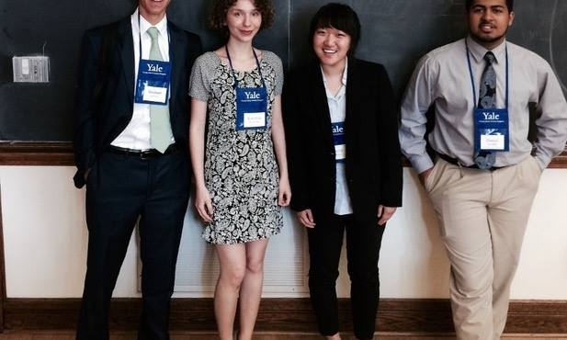
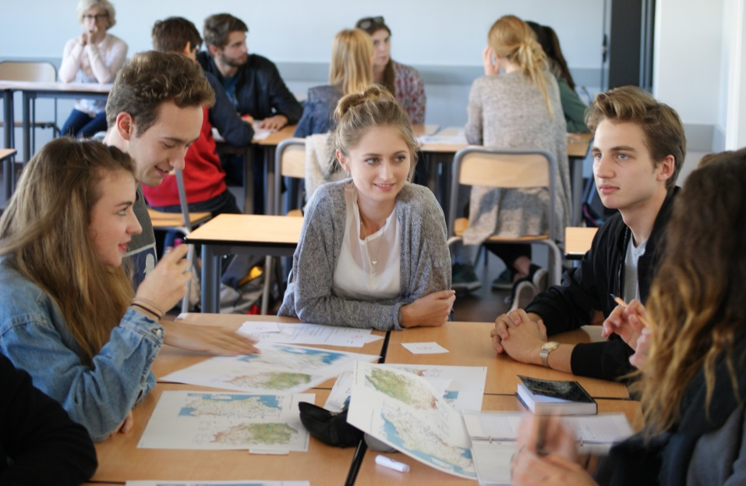
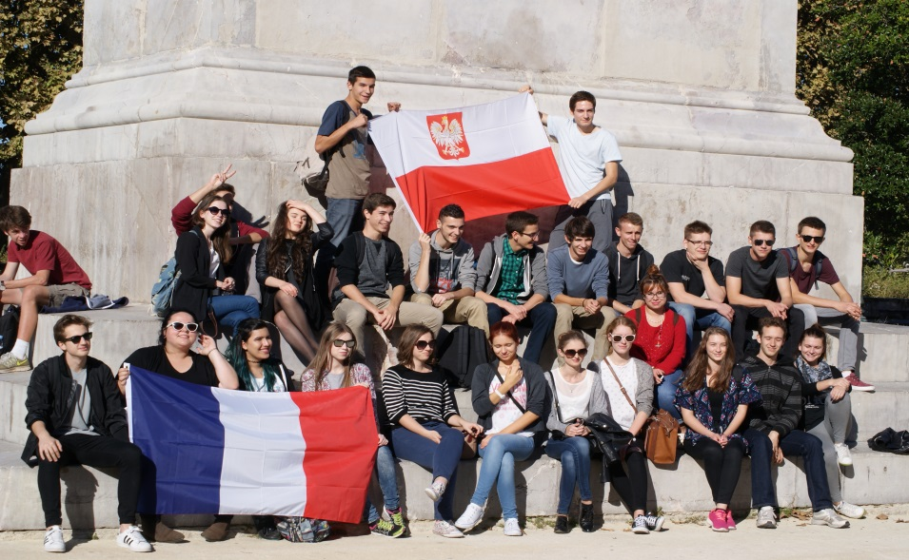
Informacja o projektach edukacyjnych realizowanych przez szkoły
i placówki oświatowe w roku szkolnym 2015/2016
Projekty aplikowane i realizowane przez szkoły i placówki oświatowe prowadzone przez Powiat Wodzisławski
I Liceum Ogólnokształcące im. 14 Pułku Powstańców Śląskich w Wodzisławiu Śląskim
„Feeding our bodies and minds”
Projekt „Yale Young Global Scholars”
Klasy Frankofońskie na Śląsku

Slide 41
Informacja o projektach edukacyjnych realizowanych przez szkoły
i placówki oświatowe w roku szkolnym 2015/2016
Projekty aplikowane i realizowane przez szkoły i placówki oświatowe prowadzone przez Powiat Wodzisławski
Zespół Szkół Ponadgimnazjalnych w Wodzisławiu Śląskim
„’Szkoła nauczycielem stoi’, czyli doskonalenie zawodowe kadry kluczem rozwoju Zespołu Szkół Ponadgimnazjalnych w Wodzisławiu Śląskim”
„Poznavame, tvori a ucime se spolecne”
Podpisane porozumienia:
Porozumienie dotyczące patronatu naukowego nad klasą akademicką
z Akademią Górniczo - Hutniczą w Krakowie
Porozumienie dotyczące patronatu naukowego nad klasami europejskimi
z Wyższą Szkoła Europejską w Krakowie
Porozumienie o współpracy i partnerstwie z Państwową Wyższą Szkołą Zawodową w Raciborzu
Porozumienie o współpracy i partnerstwie z Zespołem Szkół Specjalnych
przy Wojewódzkim Szpitalu Rehabilitacyjnym dla Dzieci w Jastrzębiu Zdroju.
Porozumienie o współpracy i partnerstwie z Publicznym przedszkolem nr 6
w Wodzisławiu Śląskim
Porozumienie o współpracy i partnerstwie ze Śląskim Uniwersytetem Medycznym w Katowicach

Slide 42
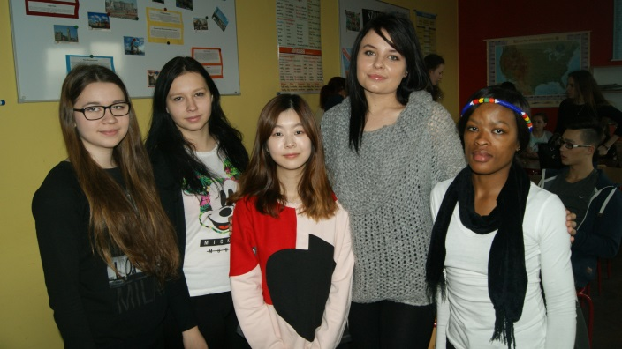
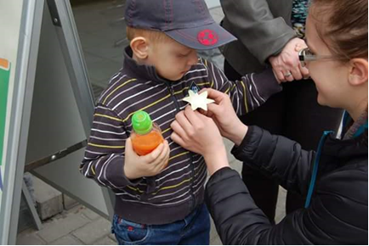
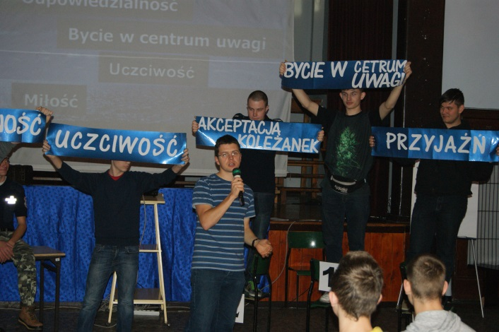
Informacja o projektach edukacyjnych realizowanych przez szkoły
i placówki oświatowe w roku szkolnym 2015/2016
Projekty aplikowane i realizowane przez szkoły i placówki oświatowe prowadzone przez Powiat Wodzisławski
Liceum Ogólnokształcące im. Noblistów Polskich w Rydułtowach
„Współpraca zawodowa ‘Superbelfrzy RP, Mobilizatorzy Edukacji, Edunews.pl’”
Projekt „Global Virtual Valentines”
Projekt Amnesty International „Akcja pisania listów”
Akcja „Żonkile”
„Archipelag skarbów”
„Ars – czyli jak dbać o miłość”
„Wybierz życie – pierwszy krok”
„Stop wariatom drogowym”
„Dopalacze kradną życie”
„Nie reagujesz akceptujesz”
Projekt „World Talks”
„Healthy minds for happy lives”
Współpraca Polsko-Czeska Pomiędzy Liceum Ogólnokształcącym im. Noblistów Polskich
w Rydułtowach a Gymnázium a Obchodní
Akademie Orlová

Slide 43
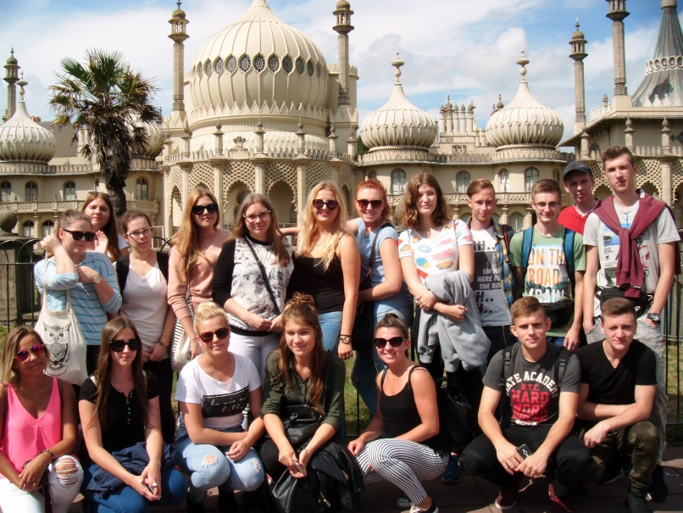
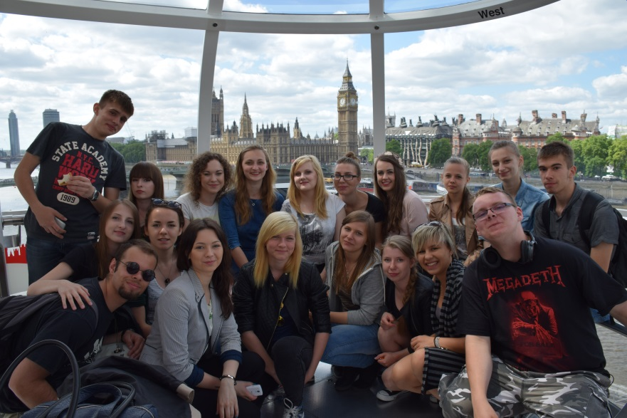
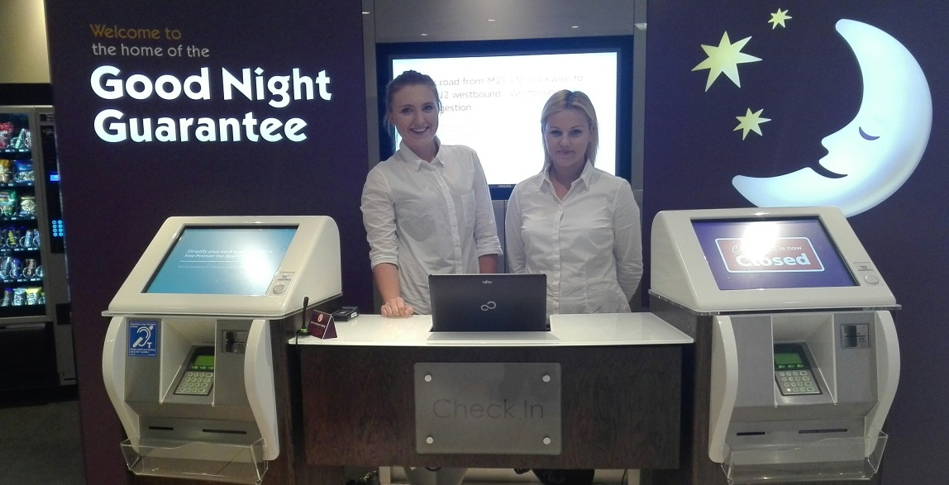
Informacja o projektach edukacyjnych realizowanych przez szkoły
i placówki oświatowe w roku szkolnym 2015/2016
Projekty aplikowane i realizowane przez szkoły i placówki oświatowe prowadzone przez Powiat Wodzisławski
Zespół Szkół Ekonomicznych im. Oskara Langego
w Wodzisławiu Śląskim
„Mobilny pracownik na wyspach i kontynencie”
„Europejski staż szansą na aktywną przyszłość”
„Staże zagraniczne- synergia pracy, nauki
i doświadczeń zawodowych”
„Wspólnie poznajemy świat”

Slide 44
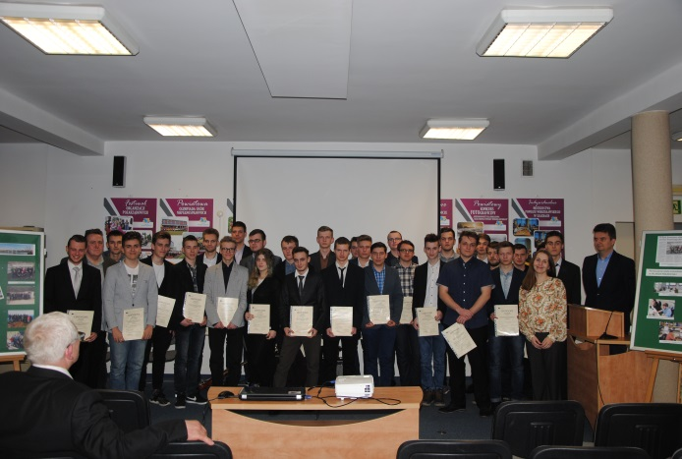
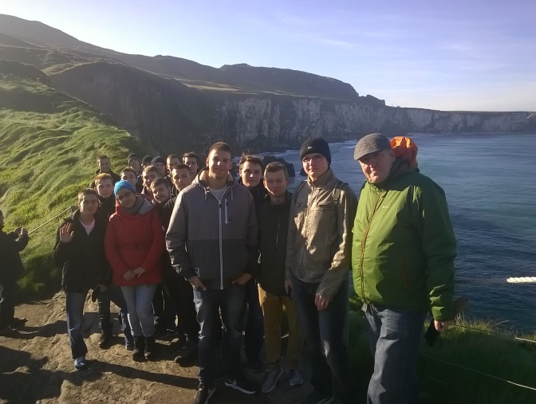
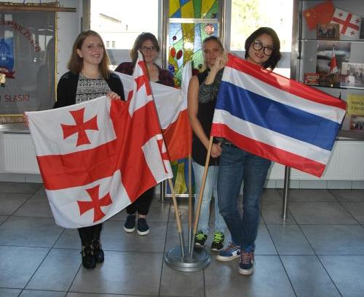
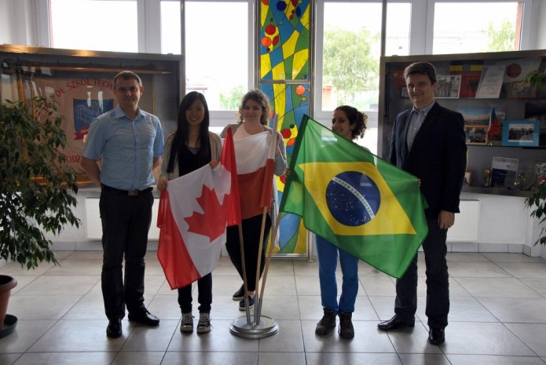
Informacja o projektach edukacyjnych realizowanych przez szkoły
i placówki oświatowe w roku szkolnym 2015/2016
Projekty aplikowane i realizowane przez szkoły i placówki oświatowe prowadzone przez Powiat Wodzisławski
Zespół Szkół Technicznych w Wodzisławiu Śl.
„Tworzymy mobilną aplikację internetową dla bezrobotnych. Uczniowie klas informatycznych
i teleinformatycznych w Wielkiej Brytanii
„Polsko-Niemiecka Wymiana Młodzieży”
„Pomagamy seniorom. Budowlańcy i informatycy Zespołu Szkół Technicznych na zagranicznych stażach zawodowych”
„AIESEC – międzynarodowa wymiana zagranicznych wolontariuszy”

Slide 45
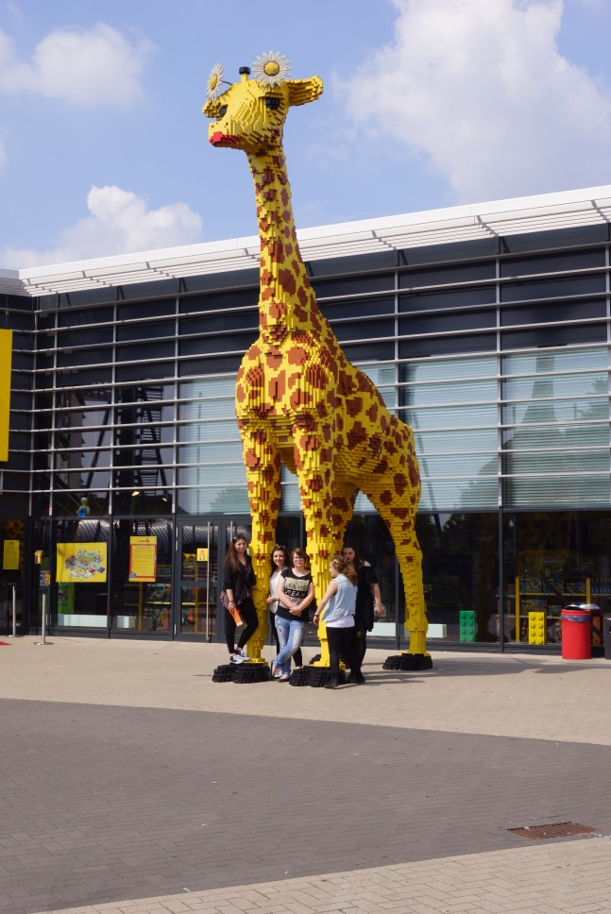
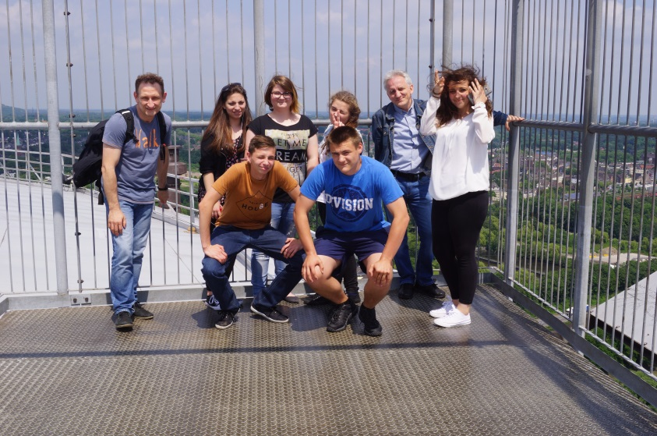
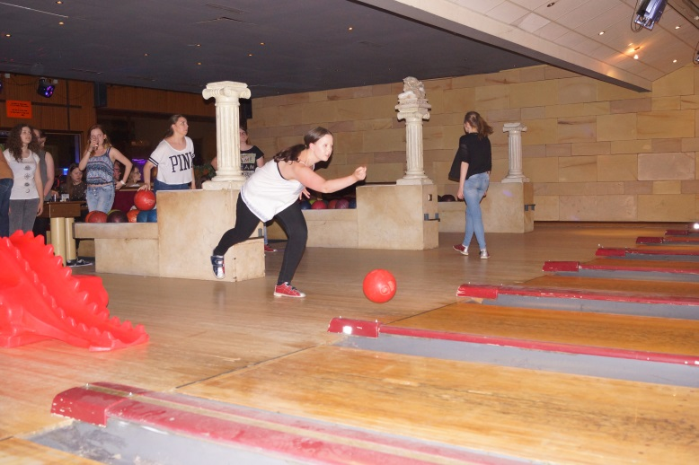
Informacja o projektach edukacyjnych realizowanych przez szkoły
i placówki oświatowe w roku szkolnym 2015/2016
Projekty aplikowane i realizowane przez szkoły i placówki oświatowe prowadzone przez Powiat Wodzisławski
Zespół Szkół Ponadgimnazjalnych nr 2
w Rydułtowach
„Razem w historii i kulturze”

Slide 46
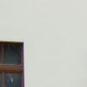
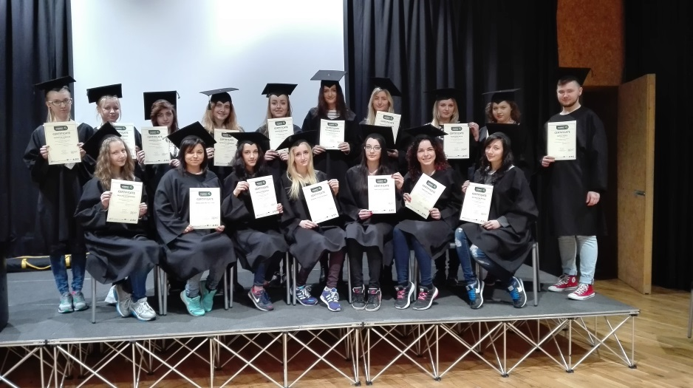
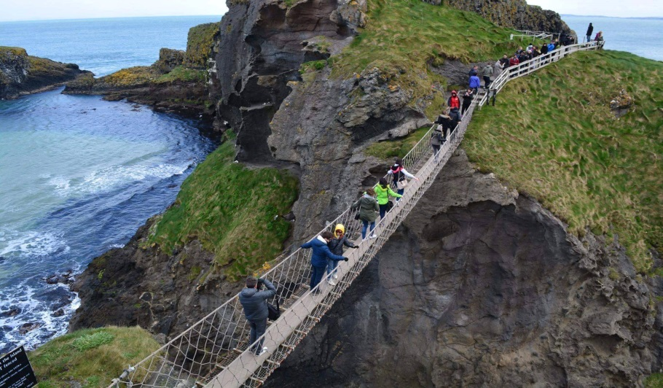
Informacja o projektach edukacyjnych realizowanych przez szkoły
i placówki oświatowe w roku szkolnym 2015/2016
Projekty aplikowane i realizowane przez szkoły i placówki oświatowe prowadzone przez Powiat Wodzisławski
Zespół Szkół Ponadgimnazjalnych w Pszowie
„Edukacja europejska kluczem do kariery zawodowej”
,,Polsko – ukraiński poradnik pozytywnego działania”
„Współpraca polsko-czeska pomiędzy Zespołem Szkół Ponadgimnazjalnych w Pszowie a Gymnázium a Obchodní Akademie Orlová„

Slide 47
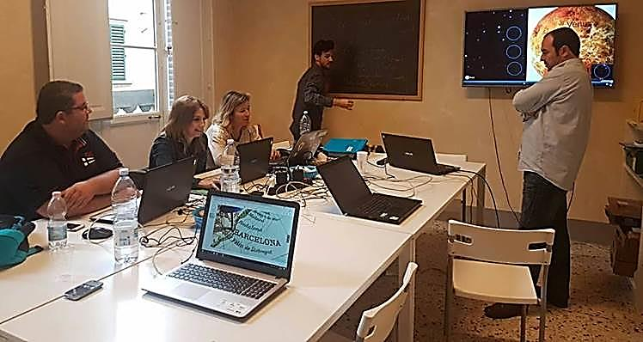
Informacja o projektach edukacyjnych realizowanych przez szkoły
i placówki oświatowe w roku szkolnym 2015/2016
Projekty aplikowane i realizowane przez szkoły i placówki oświatowe prowadzone przez Powiat Wodzisławski
Zespół Szkół Zawodowych w Wodzisławiu Śląskim
„Europejskie doskonalenie nauczycieli kluczem do nowoczesnej edukacji”
„Europejskie doświadczenia szansą na lokalnym rynku pracy”
„Learning BEAUTY”
„Robotics over Internet Protocol"

Slide 48
Informacja o projektach edukacyjnych realizowanych przez szkoły
i placówki oświatowe w roku szkolnym 2015/2016
Projekty aplikowane i realizowane przez szkoły i placówki oświatowe prowadzone przez Powiat Wodzisławski
Powiatowe Centrum Kształcenia Ustawicznego
w Wodzisławiu Śląskim
„Specjalista w dziedzinie druku 3D - specjalistyczne szkolenie w zakresie zastosowania druku 3D
i praktycznego wykorzystania zdobytej wiedzy”

Slide 49

Informacja o projektach edukacyjnych realizowanych przez szkoły
i placówki oświatowe w roku szkolnym 2015/2016
Projekty aplikowane i realizowane przez szkoły i placówki oświatowe prowadzone przez Powiat Wodzisławski
Zespół Placówek Szkolno - Wychowawczo - Rewalidacyjnych w Wodzisławiu Śląskim
„Szklanka Mleka”
„Owoce w szkole”

Slide 50

Regionalny Program Operacyjny Województwa Śląskiego na lata 2014 – 2020
Priorytet XII Infrastruktura edukacyjna
Działanie: 12.2. „Infrastruktura kształcenia zawodowego”:
„Nowoczesne pracownie - skutecznym nauczaniem zawodowym
w szkołach ponadgimnazjalnych Powiatu Wodzisławskiego”
Projekt realizowany będzie w 2017 roku
w sześciu szkołach zawodowych:
ZST w Wodzisławiu Śląskim,
ZSE im. Oskara Langego w Wodzisławiu Śl.
PCKZiU w Wodzisławiu Śląskim,
ZSP w Pszowie,
ZSP Nr 2 w Rydułtowach,
ZSZ w Radlinie.
Wartość projektu: 3 075 360,00 zł, w tym:
dofinansowanie z Europejskiego Funduszu Rozwoju Regionalnego:
2 602 326,01zł
wkład własny: 473 033,99 zł
Celem projektu jest podniesienie atrakcyjności i efektywności kształcenia zawodowego poprzez zwiększenie potencjału szkół i lepsze dopasowanie kształcenia zawodowego do potrzeb pracodawców. W ramach projektu zaplanowano wykonanie prac budowlanych oraz zakup wyposażenia do 21 pracowni zawodowych w w/w szkołach prowadzonych przez Powiat Wodzisławski.

Slide 51
Regionalny Program Operacyjny Województwa Śląskiego na lata 2014 – 2020
Priorytet XII Infrastruktura edukacyjna
Działanie: 12.2. „Infrastruktura kształcenia zawodowego”
„Ośrodek Rozwoju Młodych Kadr - dostosowanie infrastruktury Centrum Kształcenia Praktycznego w powiecie wodzisławskim do prowadzenia
zajęć zawodowych”
Projekt realizowany będzie w 2017 roku
w Centrum Kształcenia Praktycznego mieszczącym się przy Powiatowym Centrum Kształcenia Zawodowego i Ustawicznego
w Wodzisławiu Śląskim.
Wartość projektu: 3 089 382,00 zł, w tym:
dofinansowanie z Europejskiego Funduszu Rozwoju Regionalnego: 2 608 204,56 zł,
wkład własny: 481 177,44 zł
Celem projektu jest zwiększenie kompetencji uczniów/słuchaczy Centrum Kształcenia Praktycznego w Wodzisławiu Śląskim i dostosowanie ich do oczekiwań rynku pracy poprzez działania zmierzające do unowocześnienie bazy dydaktycznej. W ramach projektu zaplanowano wykonanie prac budowlanych (remont/przystosowanie) oraz zakup wyposażenia do czterech warsztatów/pracowni w CKP.

Slide 52
REMONTY I INWESTYCJE
W SZKOŁACH I PLACÓWKACH OŚWIATOWYCH
w roku szkolnym 2015/2016

Slide 53
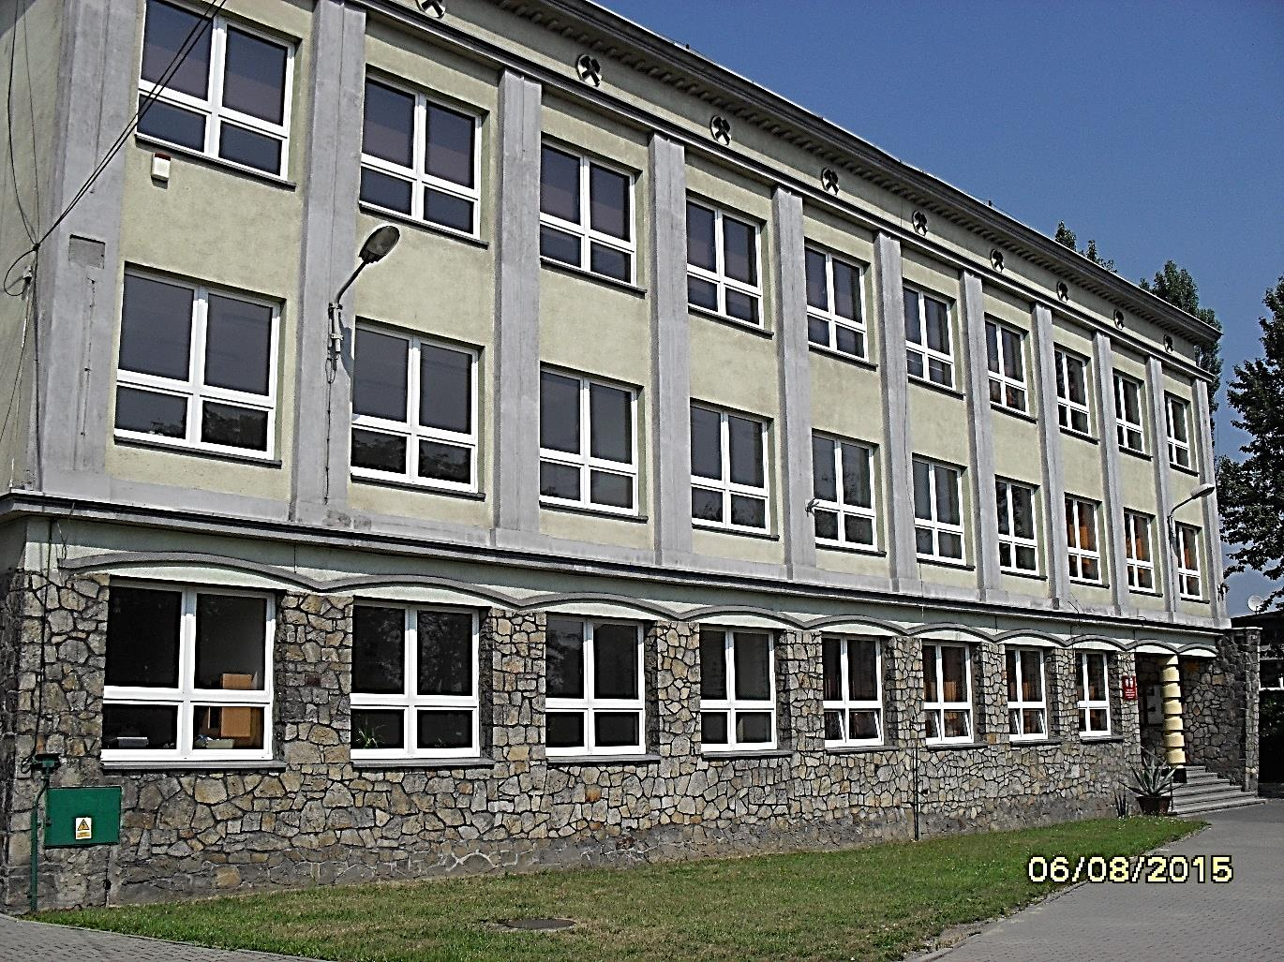
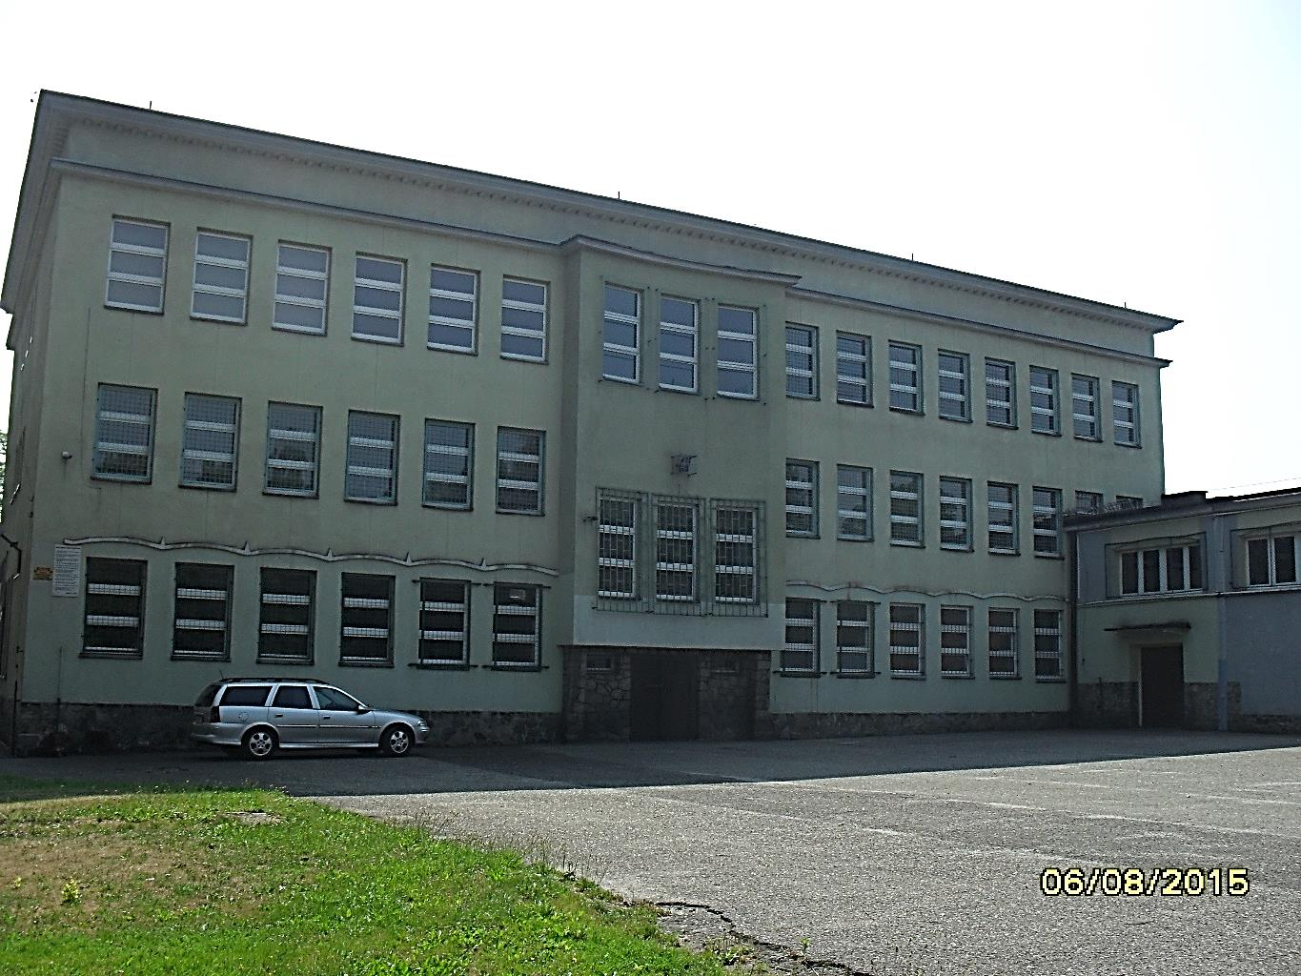
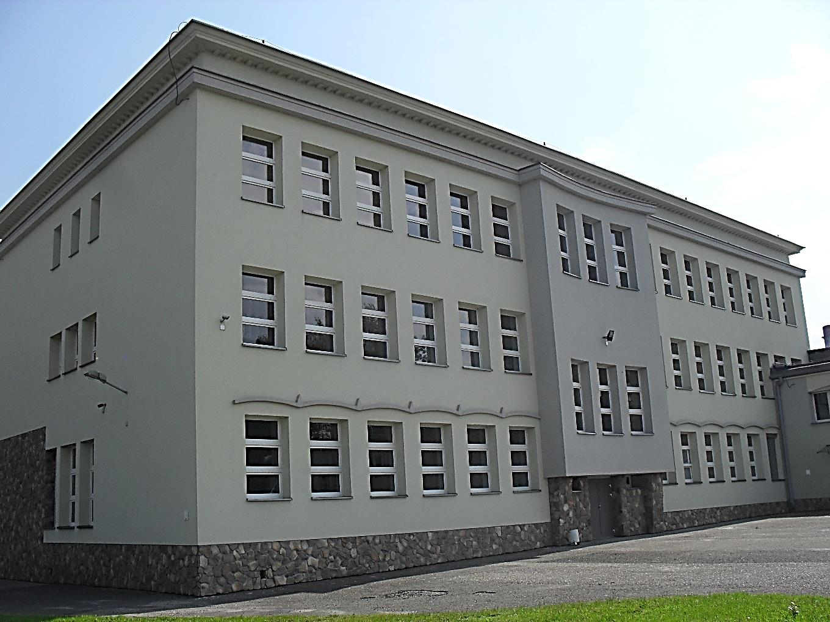
Termomodernizacja budynku
Zespołu Szkół Ponadgimnazjalnych w Radlinie
Termin realizacji: 2014 – 2016 r.
ZADANIE ZREALIZOWANE
PRZED REMONTEM
PO REMONCIE

Slide 54
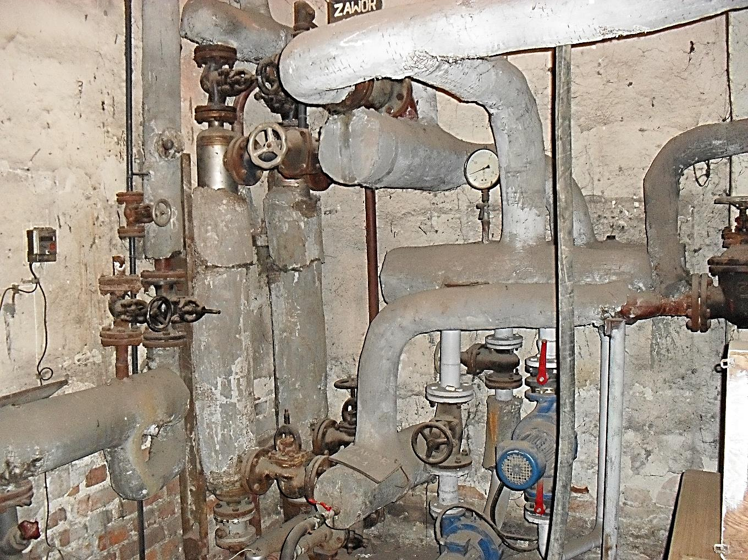
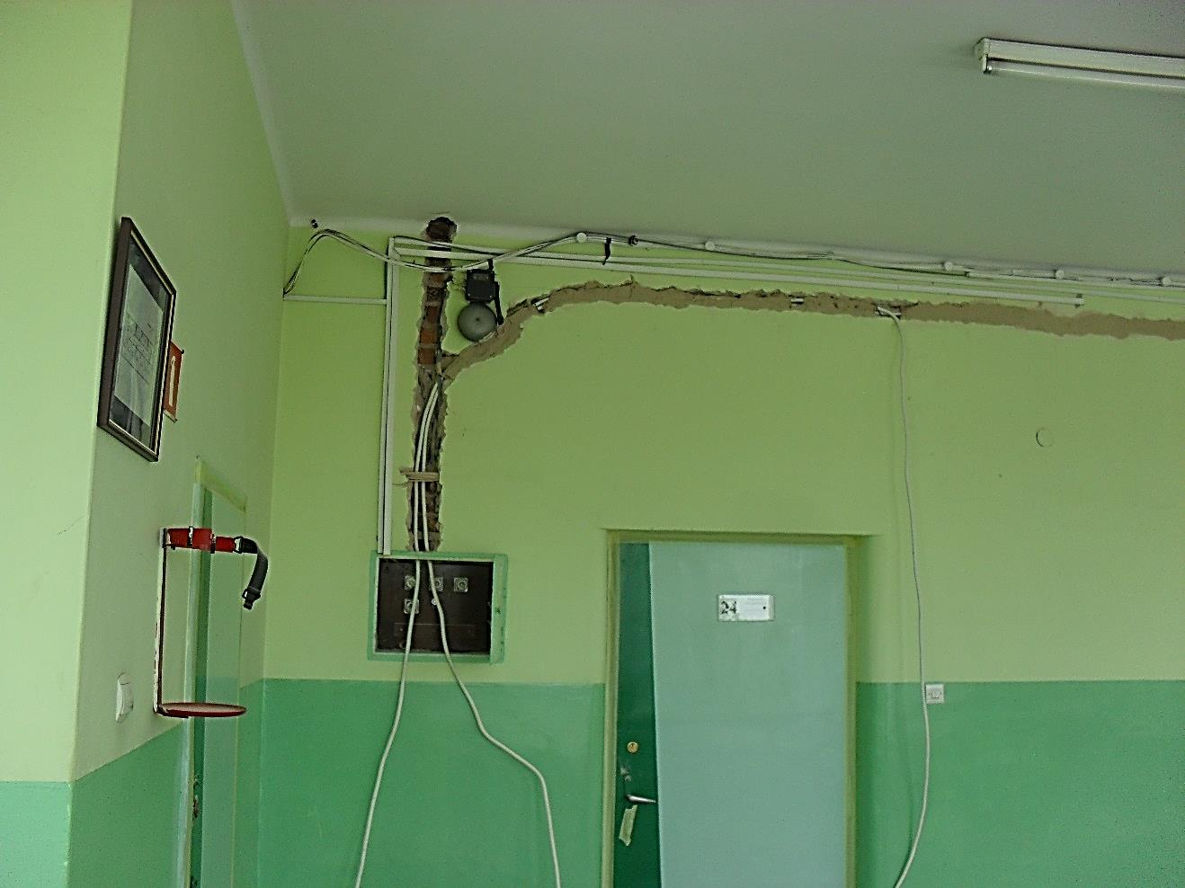
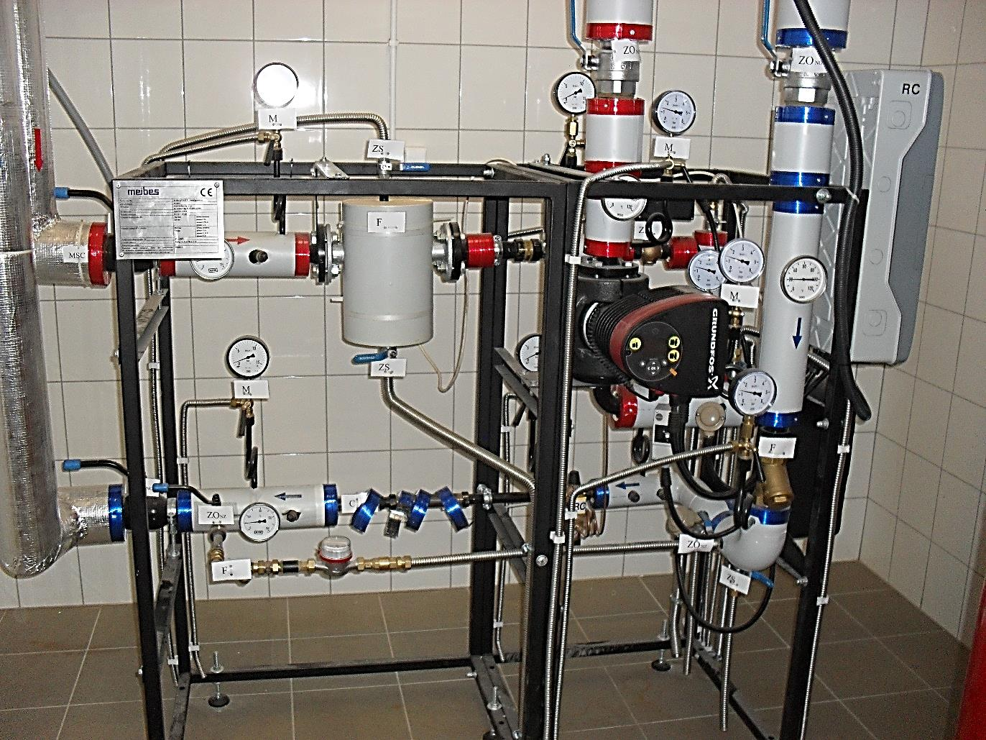
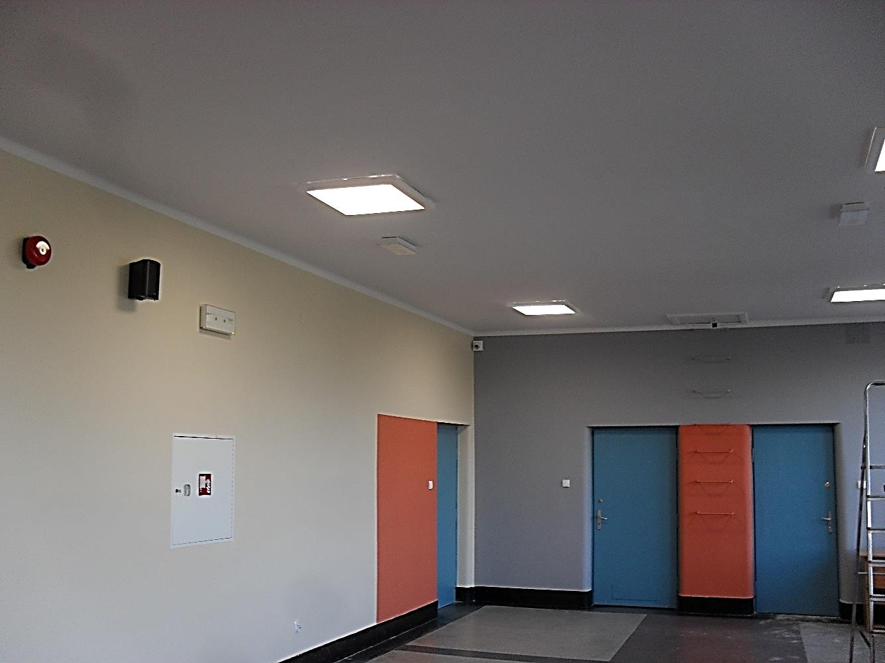
Termomodernizacja budynku
Zespołu Szkół Ponadgimnazjalnych w Radlinie
Termin realizacji: 2014 – 2016 r.
ZADANIE ZREALIZOWANE
PRZED REMONTEM
PO REMONCIE

Slide 55
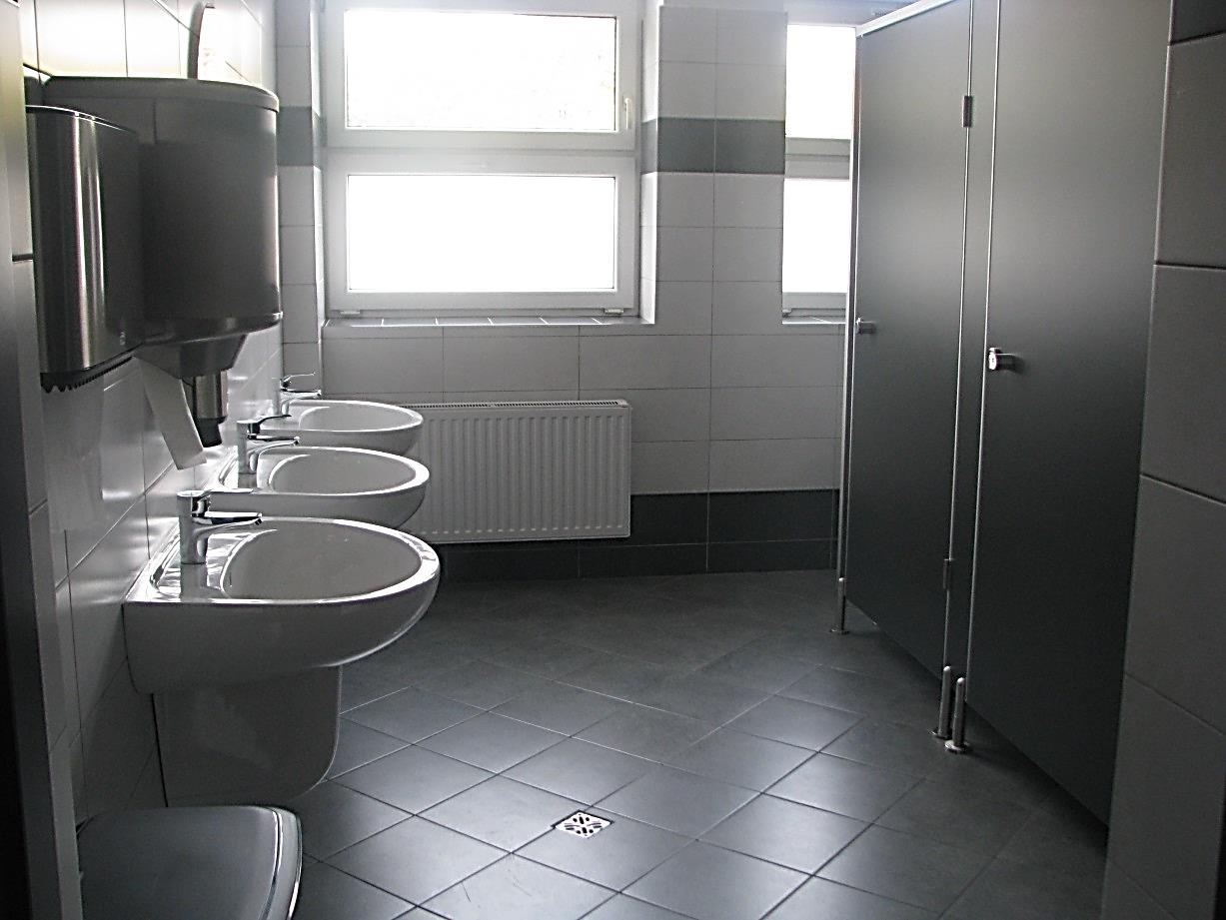
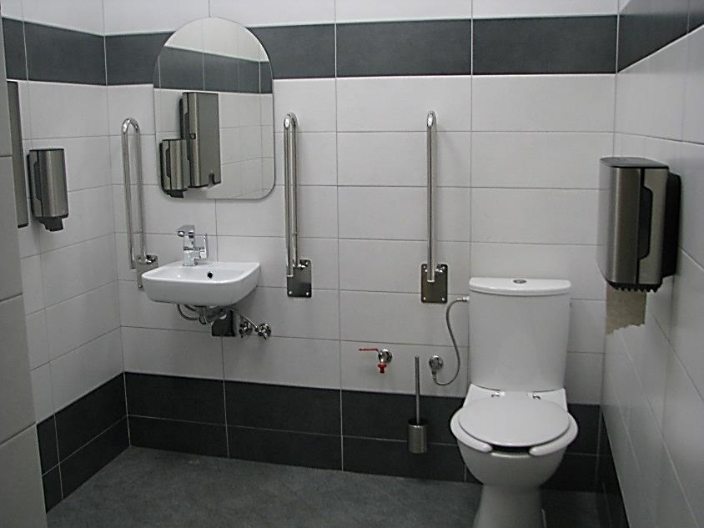
Przebudowa toalet z przystosowaniem
dla osób niepełnosprawnych
w Zespole Szkół Ponadgimnazjalnych w Radlinie
Termin realizacji: 2016 r.
ZADANIE ZREALIZOWANE
PO REMONCIE

Slide 56
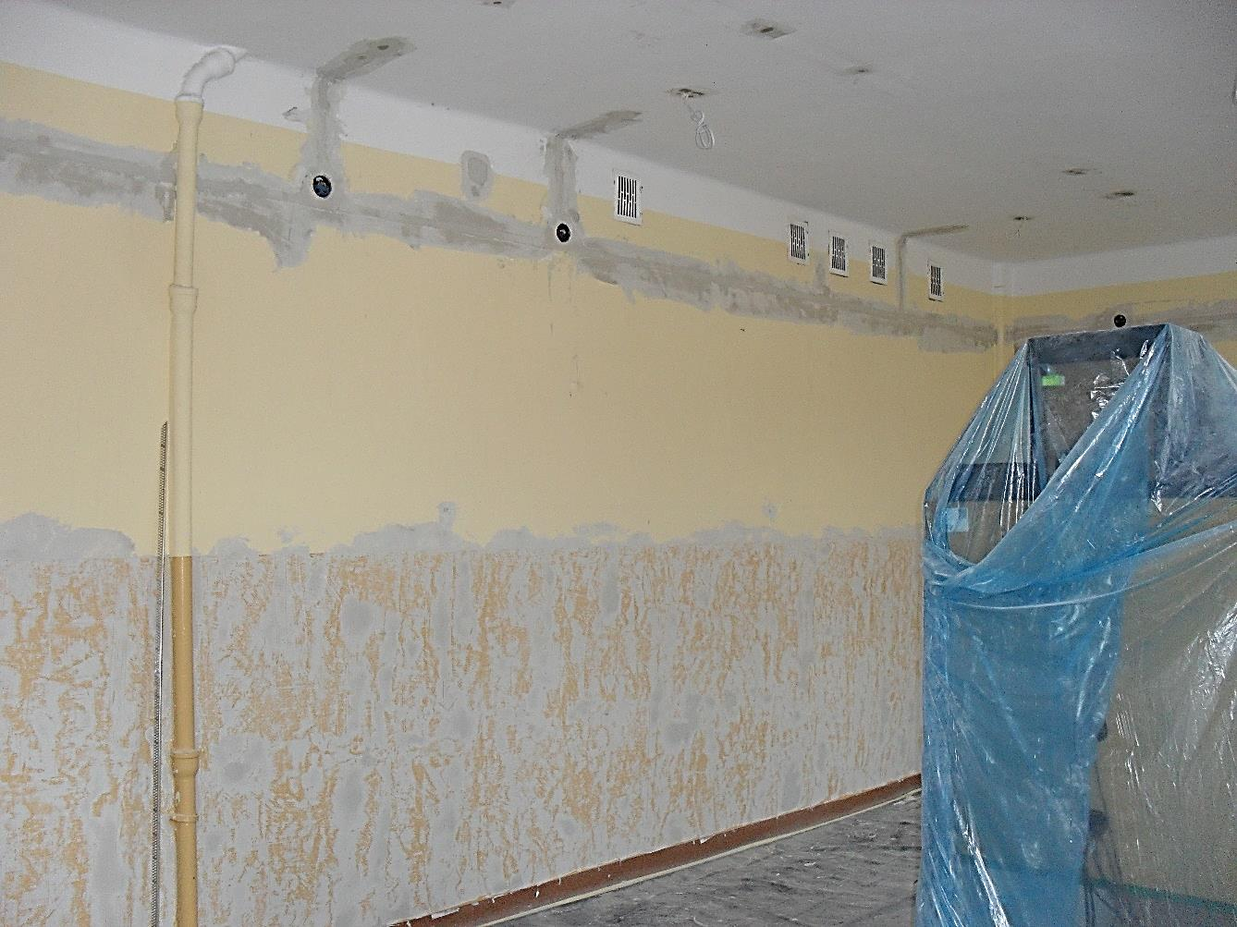
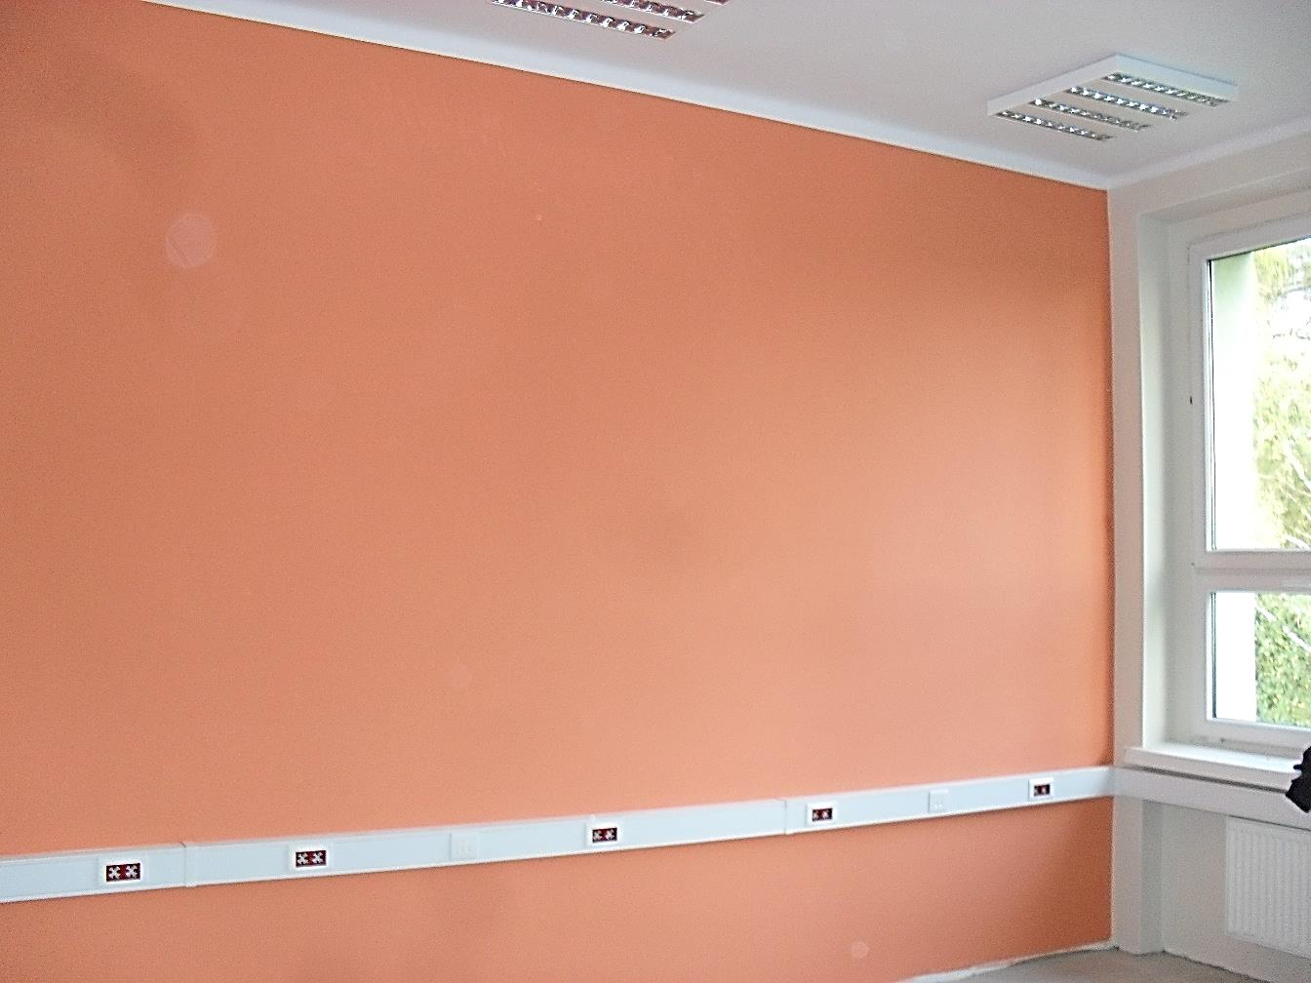
Modernizacja instalacji elektrycznej w budynku Zespołu Szkół Ekonomicznych w Wodzisławiu Śl.
Termin realizacji: 2015 - 2018 r. REALIZACJA ETAPOWA
PRZED REMONTEM
PO REMONCIE
rok 2015 wykonanie dokumentacji projektowej oraz realizacja etapu 1,
do 31.08.2016 r. zakończono etap 2 i 6.

Slide 57
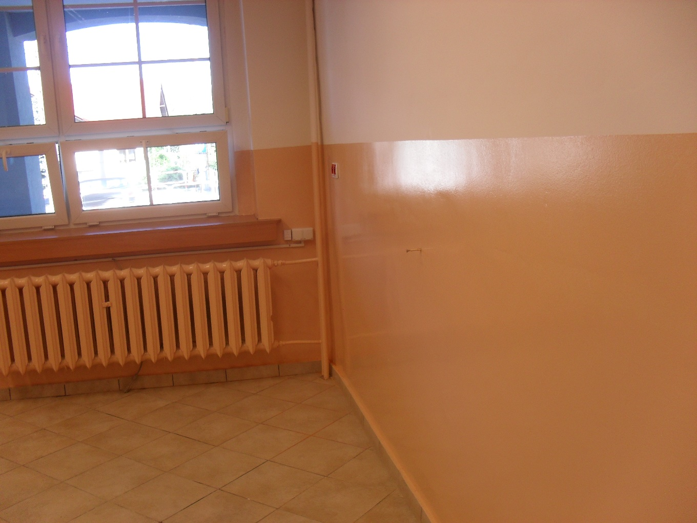
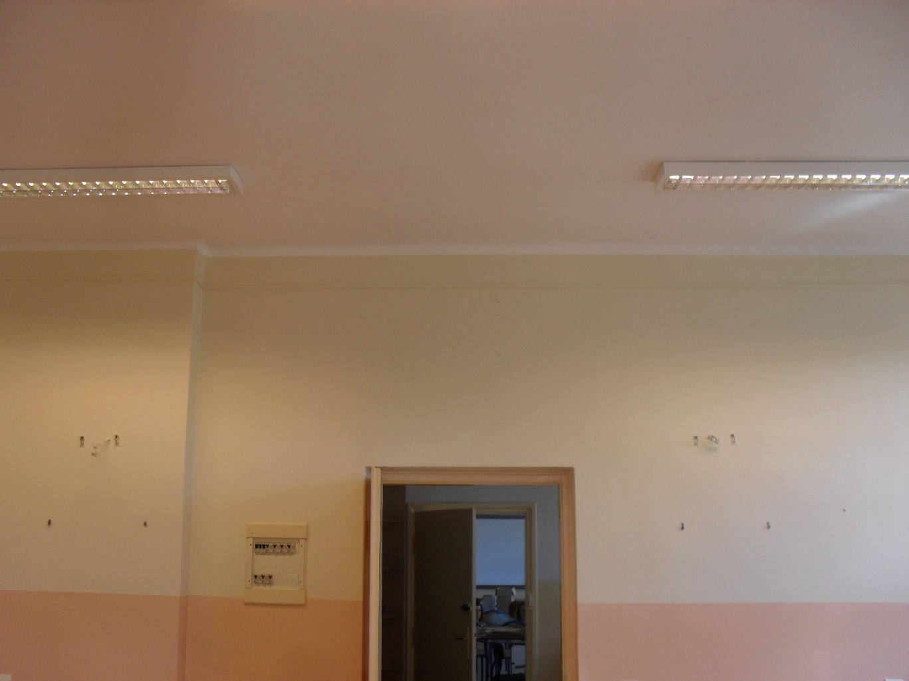
Remont instalacji elektrycznej
w Zespole Szkół Ponadgimnazjalnych w Pszowie
Termin realizacji: 2015 – 2016 r.
ZADANIE ZREALIZOWANE
PRZED REMONTEM
PO REMONCIE

Slide 58
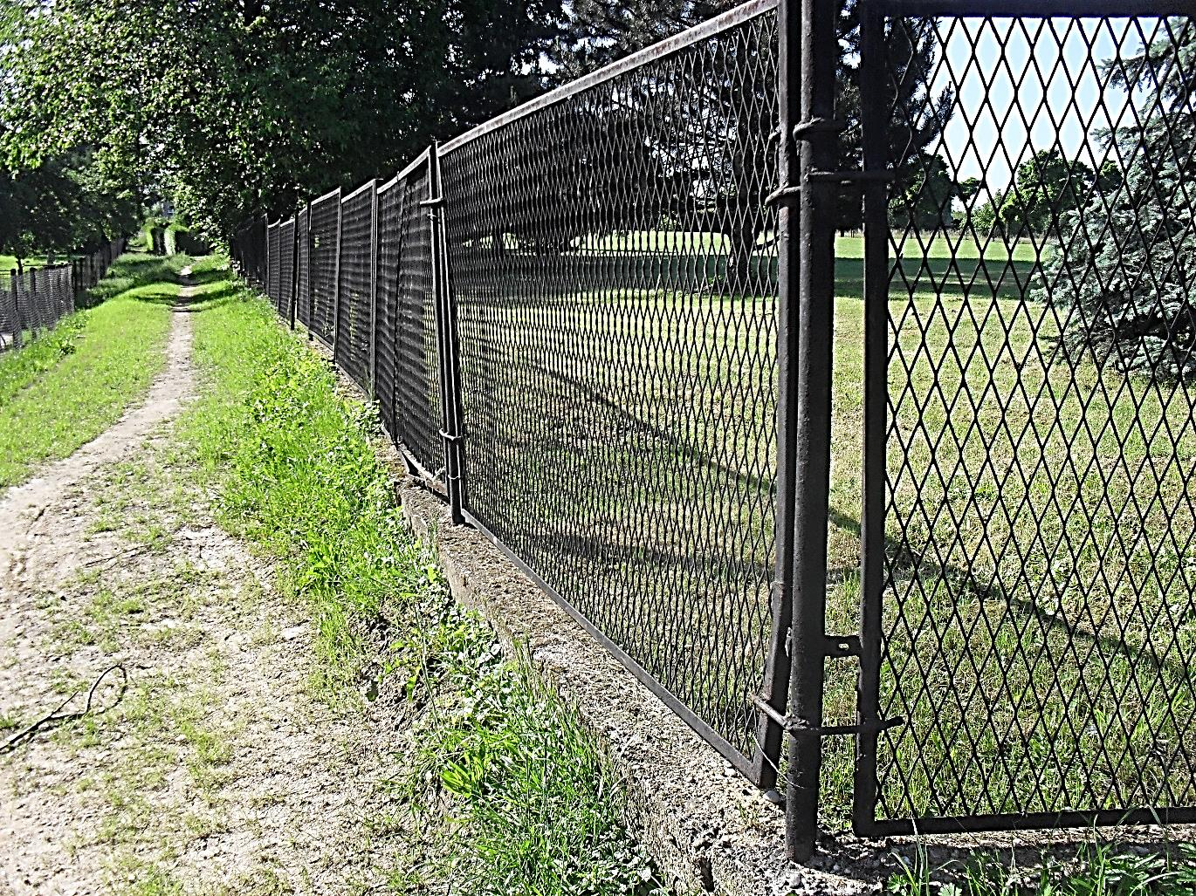
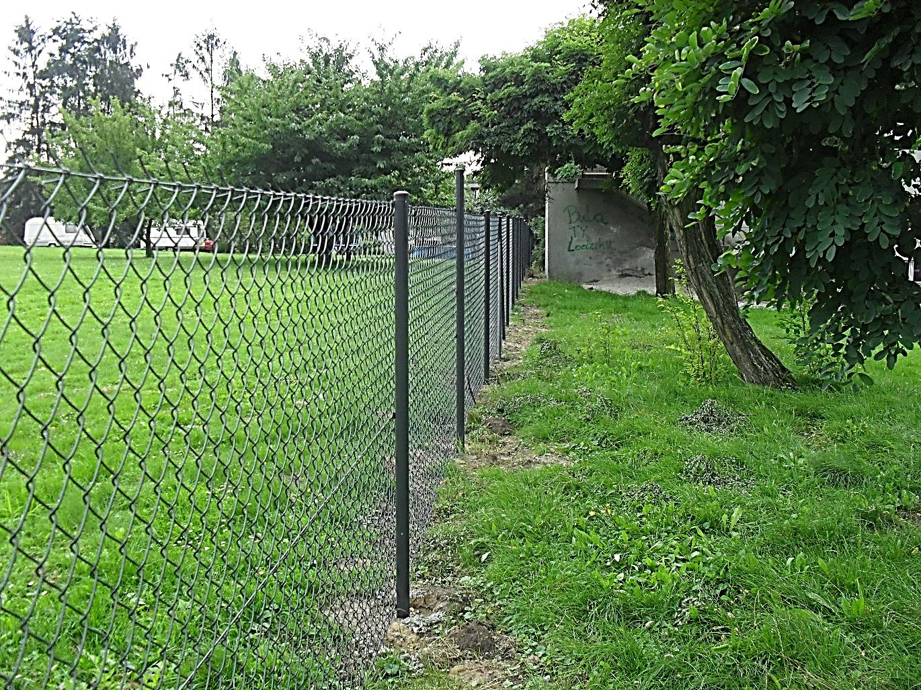
Remont ogrodzenia terenu
Liceum Ogólnokształcącego w Rydułtowach
Termin realizacji: 2016 r.
ZADANIE ZREALIZOWANE
PRZED REMONTEM
PO REMONCIE

Slide 59
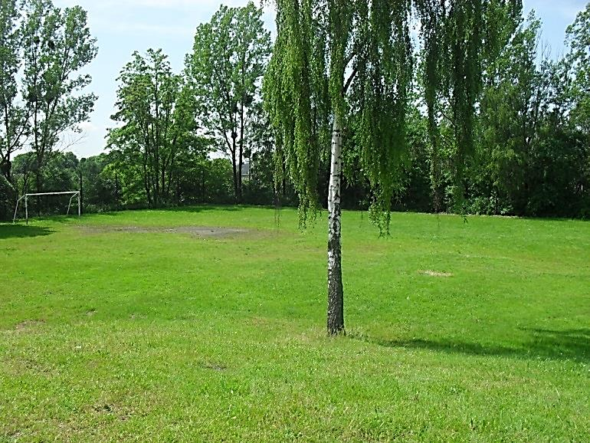
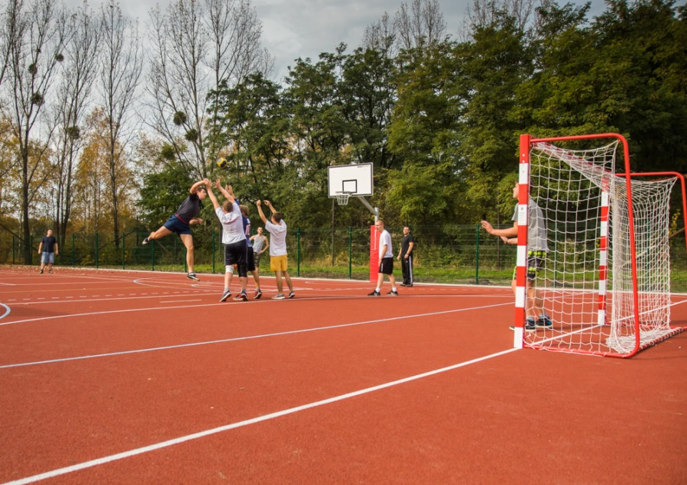
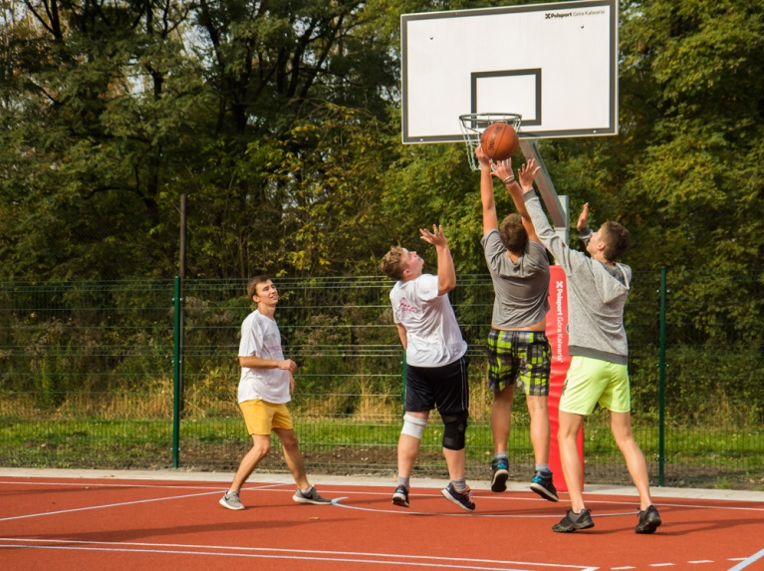
Wykonanie boiska sportowego
przy Powiatowym Centrum Kształcenia
Zawodowego i Ustawicznego w Wodzisławiu Śląskim
Termin realizacji: 2016 r.
ZADANIE ZREALIZOWANE
PRZED REMONTEM
PO REMONCIE

Slide 60
PLANY REMONTOWE
i INWESTYCYJNE
na rok 2016 i lata następne

Slide 61
Zespół Placówek Szkolno-Wychowawczo-Rewalidacyjnych
w Wodzisławiu Śląskim
Przebudowa i modernizacja ZPSWR w Wodzisławiu Śląskim – poprawa warunków rehabilitacji dzieci i młodzieży niepełnosprawnej:
cz. 1 - przebudowa sali gimnastycznej wraz z zapleczem sanitarno – szatniowym (termin realizacji: 2017 r.),
cz. 2 - Przystosowanie budynku ZPSWR do obowiązujących wymagań przeciwpożarowych (termin realizacji: 2016 – 2017 r.)
2. Termomodernizacja ZPSWR w Wodzisławiu Śląskim
(zakres prac w roku 2016 obejmuje wykonanie dokumentacji projektowej, audytu energetycznego oraz wniosku
o dofinansowanie z WFOŚiGW)

Slide 62
Zespół Szkół Ponadgimnazjalnych w Pszowie
Remont więźby dachowej w ZS w Pszowie – budynek główny:
Zakres prac w roku 2016 obejmuje wykonanie dokumentacji projektowej.
Liceum Ogólnokształcące im. Noblistów Polskich w Rydułtowach
Remont łazienek w Liceum Ogólnokształcącym w Rydułtowach:
Zakres prac w roku 2016 obejmuje wykonanie dokumentacji projektowej.
PCKZiU w Wodzisławiu Śląskim
Wymiana instalacji elektrycznej, oświetleniowej i technicznej budynku PCKZiU w Wodzisławiu Śl.:
Zakres prac w roku 2016 obejmuje wykonanie dokumentacji projektowej.

Slide 63
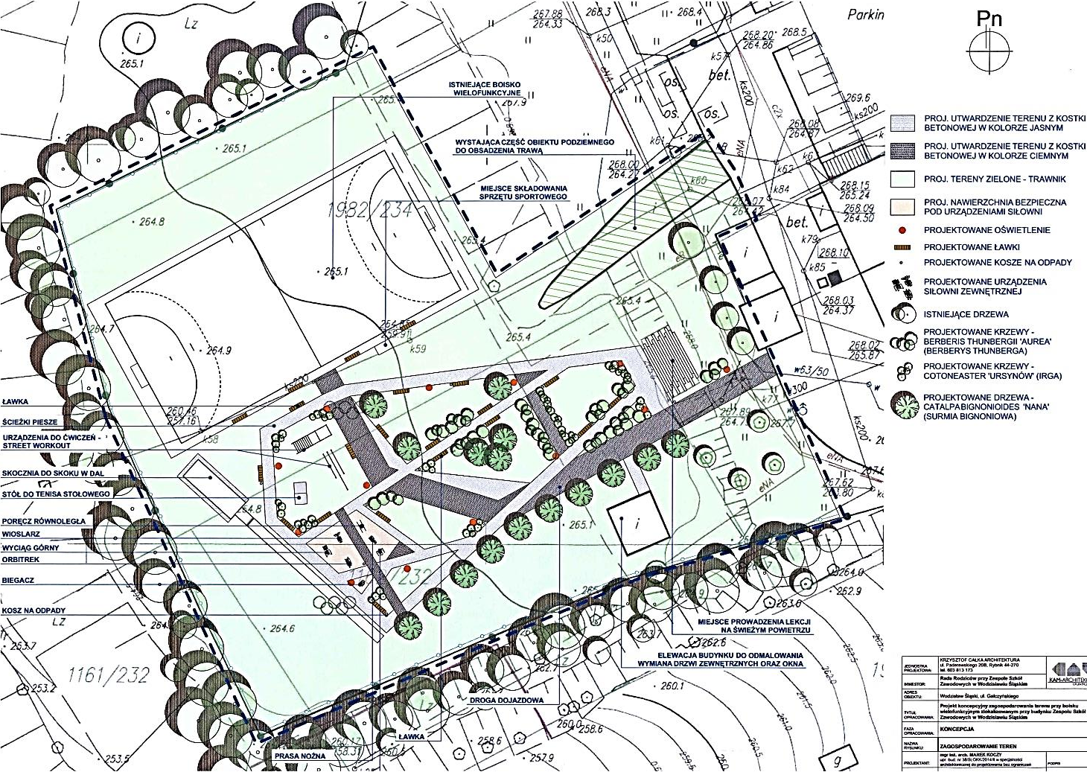
Powiatowe Centrum Kształcenia Zawodowego i Ustawicznego
w Wodzisławiu Śląskim
Koncepcja zagospodarowania terenu przy boisku wielofunkcyjnym zlokalizowanym przy budynku ZSZ w Wodzisławiu Śląskim

Slide 64




WIZUALIZACJE

Slide 65

Reforma edukacji
?

Slide 66

Najbliższe zmiany
2017/2018

Slide 67
DZIĘKUJĘ ZA UWAGĘ
PAŹDZIERNIK 2016

